Slide 1
令和７年度 大阪府
空⾶ぶクルマ観光魅⼒促進調査事業 成果報告書
大阪府 商工労働部 成長産業振興室 産業創造課
次世代モビリティグループ

Slide 2
目次
  本調査事業の実施概要
  観光コンテンツ・商品開発に向けた事業性確認調査結果
  有望ルート設定の条件抽出・場所選定の条件抽出に係る仮説の導出
  観光事業者等のニーズ調査結果
  モニタリング調査対象ルート検討結果
  事業可能性に係るモニタリング調査結果
  モニタリング調査の実施概要
  モニタリング調査結果サマリ
  観光商品企画/設計及びオペレーションのポイント
  離着陸場の運⽤⼿法の検討結果
  離着陸場運用手法の検討に資する前提
  離着陸場の運営に係る事業性検討結果
  商品企画を促進するデータ等の検討結果
  観光商品のモデルプランの検討結果
  Appendix

Slide 3
  本調査事業の実施概要

Slide 4
本業務の背景と目的
背景
本業務の目的と位置付け
大阪府では、令和3年度に空飛ぶクルマの実現に向けた取組を加速させていく
ことを期して、「空の移動革命社会実装大阪ラウンドテーブル（RT）」を設立し、参加者の総意のもと、大阪府における空飛ぶクルマに係る目指す姿・
ビジョン及び、その実現に向けて着実に取組を推進するために大阪版ロード
マップ／アクションプランを策定しました。
大阪版ロードマップ／アクションプランに沿って、空飛ぶクルマの社会実装に向けた取組を着実に推進してきました。
全国に先駆けた空飛ぶクルマの商用運航の実現に向け、観光分野での高い利用ニーズや大阪エリアを訪れるインバウンド客が増加している状況を踏まえ、全国に先駆けた観光分野でのビジネス化に向けた支援等に取り組んでいます。
万博後の⼤阪・関⻄における空⾶ぶクルマの広域的な運航ネットワークの形成にあたり、ニーズのある観光分野におけるビジネス化の実現に向け、令和7年度は、観光分野でのビジネス化にあたり必要かつ最適な離着陸場の候補地の条件や、
運航ルートを設定する上での条件を⽰すための調査を実施し、⼤阪でのビジネス参⼊を検討する観光関連事業者等へ情報共有することとしました。
令和7年度
令和8～9年度
空飛ぶクルマ観光魅力促進事業（本事業）
ビジネス化に向けた
取組の推進
観光コンテンツ・商品開発に向けた
事業性確認調査の実施
観光分野における
ビジネス化
事業可能性に係る
モニタリング調査の実施
離着陸場の運⽤⼿法の検討
商品企画を促進するデータ集等の作成
観光分野での空飛ぶクルマを利用した商品化に向けて、
大阪府におけるサービスの実現性・実効性を確認のうえ、
以降の取組（観光商品プランの開発・検討等）の土台を構築するために実施

Slide 5
【前提】本業務全体の進め方（アプローチ）
観光関連事業者のニーズ等も踏まえモデルルート・離着陸場の設定、及び当該ルート・離着陸場を対象にした
モニタリング調査や事業性の検証／離着陸場運用手法の検討を行い、外部発信できる情報を取りまとめました。
（1）観光コンテンツ・商品開発に向けた事業性確認調査の実施
（４）商品企画を促進するデータ集等の作成
前提整理・調査／
有望ルート・場所選定基準仮説導出
1-1
観光事業者・
潜在ユーザー等
のニーズ調査
1-2
モデルルート・
離着陸場の
具体化・設定
1-3
事業性検証に
資するデータ
収集・分析
1-4
モニタリング調査結果等も踏まえた事業性の検証
1-5
調査分析結果
取りまとめ／公表用レポート作成
4-1
（2）事業可能性に係るモニタリング調査の実施
観光商品のモデルプランの具体化／
コンテンツ作成
モニタリング調査計画の策定／
事前準備
4-2
2-1
モニタリング調査実施／データ収集
2-2
（3）離着陸場の運⽤⼿法の検討
離着陸場運用手法仮説の検討・
情報収集
3-1
モニタリング調査結果も踏まえた課題整理・運用手法ブラッシュアップ
3-2
関係者向け
情報発信
4-3

Slide 6
  観光コンテンツ・商品開発に向けた事業性確認調査結果
  有望ルート設定の条件抽出・場所選定の条件抽出に係る仮説の導出
  観光事業者等のニーズ調査結果
  モニタリング調査対象ルート検討結果

Slide 7
モニタリング調査対象ルート選定の考え方
各種公開情報に基づき離着陸候補地点の洗い出しを行い、当該地点間を結ぶルートを整理した上で、
各知見等に基づくモデルルートの選定基準による評価等を行い、モニタリング調査対象ルートを選定しました。
有望ルートの検討プロセス
実施事項
インプット
（地点の洗い出し結果）
凡例
：観光地・観光施設
：交通の要衝（空港・駅等）
①：公開情報に基づく離発着地点の洗い出し
  公開情報に基づき、大阪府域における有望ルートの起終点となり得る地点を
  （一定の閾値を以って）洗い出し
    ＜調査対象データ（例）＞
    関西空港出口調査（大阪府観光局）＋観光施設別の訪問客数：
    関西空港出口調査において「訪問した」と回答した回答者数が多い府内観光地・観光施設
    に基づいた、各観光地・観光施設の訪問客数
    府内空港利用状況（関西エアポート 他）：
    府内空港（関西国際空港・伊丹空港・八尾空港）の利用者数
    府内駅別乗降客数（国土交通省）：
    府内の主要な電車駅（JR・私鉄等含む）における乗降客数
関空出口調査
（大阪観光局）
府内観光施設別
の訪問客数^{*1}
府内駅別乗降客数
（国土交通省）
府内空港利用状況
（関西エアポート）
離発着地点（候補）
…
観光地・観光施設
での遊覧サービス
ルート（組合せ結果）
2次交通サービス
ルート（組合せ結果）
観光地間
移動サービス
ルート（組合せ結果）
プロセス
（ルート化／評価・選定）
評価観点
訪問者・利用者数
既存交通モードの課題
  ②：離発着地点のルート化／ルート候補の評価・選定
  対象ユースケースで定義したFrom-To地点の組み合わせに基づき、
  上記の離発着地点を結びルート化
  ルートごとの利用者数、既存交通モードにおける課題
  （空飛ぶクルマと既存交通機関を比した時間削減率、乗り換え回数等）から
  モニタリング調査の対象になり得る有望ルートを抽出
  定量的に評価・抽出したルートを対象に、コンソーシアム（・関連事業者）の知見等に基づく、モニタリング調査対象ルートの線的基準を加味して、ユースケース別のモニタリング調査対象ルートを選定
有望ルート一覧
（定量評価に基づく
潜在的な活用可能性が
見込めるルート）
モニタリング調査
対象ルートの選定基準
アウトプット
公開情報に基づき、離発着地点
（候補）の蓋然性を確保しつつ、
地点を組み合わせたルートを評価
することで、有望ルートを抽出
ユースケース別
モニタリング調査
対象ルート
*1：「関西空港出口調査」によって洗い出された観光地・観光施設に対してデスクトップ調査によって訪問客数を調査

Slide 8



【前提】本事業において検討対象とする空飛ぶクルマ×観光ユースケース
観光ユースケースは遊覧飛行・2地点間飛行（及びこれらを含む観光パッケージ等）が想定されるものの大阪府の地理的特性に鑑み、本事業においては遊覧・2次交通・観光地間移動のサービス（・パッケージ）を検証対象としました。
ユースケース
分類
遊覧飛行
（=移動を伴わない）
2地点間飛行（=移動を伴う）
ユースケース
概要
観光地・観光施設での
遊覧サービス
A
2次交通サービス
B
観光地間移動サービス
C
近距離移動サービス
（同一観光地内・近距離離島移動等）
観光地・観光施設
上空での遊覧飛行
交通の要衝と
観光地・観光施設間の
ダイレクトな移動
観光地・観光施設間の
ダイレクトな移動
離島や山岳観光地での
近距離の移動
V
V
V
V
V
V
V
提供価値
空からの観光体験
移動時間の短縮・効率化
場所
（出発地・目的地等）
観光地・観光施設
空港／鉄道駅
観光地・観光施設
観光地・観光施設
（離島・山岳観光地含む）
観光地・観光施設

Slide 9
離発着地点候補の一覧
観光地・観光施設及び交通の要衝に係る各種情報（入場者数／乗降客数・利用者数等）を踏まえ、
モニタリング調査対象のルートの起終点となり得る地点（施設等）として21地点を抽出しました。
観光地・観光施設
交通の要衝
離発着地点候補
府内観光施設年間入場者数（万人）
出典：関西空港出口調査（大阪府観光局）
および観光施設別の訪問客数^{*1*2}
府内電車駅年間乗降客数（万人）
出典：駅別乗降客数^{*3}（国土交通省）
府内空港年間利用者数 （万人）
出典：空港等利用状況（各空港等運営会社）
分類 | ＃ | 場所
観光地 ・ 観光施設 | 1 | あべのハルカス
 | 2 | USJ
 | 3 | りんくうプレミアム アウトレット
 | 4 | 海遊館
 | 5 | 大阪城
 | 6 | 京セラドーム
 | 7 | 梅田スカイビル
 | 8 | 天王寺動物園
 | 9 | 通天閣
 | 10 | なんばグランド花月
交通の 要衝 | 11 | 大阪駅
 | 12 | 難波駅
 | 13 | 天王寺駅
 | 14 | 京橋駅
 | 15 | 鶴橋駅
 | 16 | 本町駅
 | 17 | 淀屋橋駅
 | 18 | 新今宮駅
 | 19 | 高槻駅
 | 20 | 心斎橋駅
 | 21 | 関西国際空港
順位 | 観光地・観光施設 | 入場者数
1 | あべのハルカス | 3,745
2 | ユニバーサル・ スタジオ・ジャパン （以下、USJ） | 1,600
3 | りんくうプレミアム アウトレット | 500
4 | 海遊館 | 263
5 | 大阪城 | 240
6 | 京セラドーム | 194
7 | 梅田スカイビル | 150
8 | 天王寺動物園 | 140
9 | 通天閣 | 118
10 | なんばグランド花月 | 100
11 | 市立長居植物園 | 83
12 | 堺伝統産業会館 | 50
13 | 中之島美術館 | 50
14 | 吹田サッカースタジアム | 26
15 | 大阪市立科学館 | 20
順位 | 電車駅 | 乗降客数
1 | 大阪駅 | 215
2 | 難波駅 | 67
3 | 天王寺駅 | 64
4 | 京橋駅 | 37
5 | 鶴橋駅 | 33
6 | 本町駅 | 29
7 | 淀屋橋駅 | 26
8 | 新今宮駅 | 21
9 | 高槻駅 | 16
10 | 心斎橋駅 | 13
11 | 江坂駅 | 9
12 | 茨木駅 | 8
13 | 北新地駅 | 8
14 | 谷町四丁目駅 | 7
15 | 天満橋駅 | 7
順位 | 空港 | 利用者数
1 | 関西国際空港 （KIX） | 3,063
2 | 伊丹空港 | 1,515
ー | 八尾空港 | N/A
利用者数が最も多く、
大阪府のビジョン等の中で
上記空港の利活用を想定している
10万人以上で
上位10位に入る
100万人以上で
上位10位に入る
…
*1：「関西空港出口調査」によって洗い出された観光地・観光施設に対してデスクトップ調査によって訪問客数を調査
*2：日本人及び外国人を合算した値を算出＊3: 府内の路線（ JR、私鉄等）を対象とする
…

Slide 10
ユースケース別の離発着地点の組み合わせ（ルート）数
前段の離発着地点候補を、対象ユースケース（A. 観光地・観光施設での遊覧サービス／B. 2次交通サービス／
C. 観光地間移動サービス）別に総当たりで組み合わせた、165ルートを対象に評価を実施しました。
ユースケース
分類
遊覧飛行
（=移動を伴わない）
2地点間飛行（=移動を伴う）
ユースケース
概要
観光地・観光施設での
遊覧サービス
A
2次交通サービス
B
観光地間移動サービス
C
近距離移動サービス
（同一観光地内・近距離離島移動等）
観光地・観光施設
上空での遊覧飛行
交通の要衝と
観光地・観光施設間の
ダイレクトな移動
観光地・観光施設間の
ダイレクトな移動
離島や山岳観光地での
近距離の移動
V
V
V
V
V
V
V
V
V
提供価値
空からの観光体験
移動時間の短縮・効率化
場所
（出発地・
目的地等）
観光地・観光施設
空港／鉄道駅
観光地・観光施設
観光地・観光施設
（離島・山岳観光地含む）
観光地・観光施設
ルート数
10ルート
※移動を伴わないため、
府内の離発着地点候補として抽出した観光地・観光施設と同数
110ルート
※府内の離発着地点候補として
抽出した観光地・観光施設、及び
交通の要衝の組み合わせ（総当たり）
45ルート
※府内の離発着地点候補として
抽出した観光地・観光施設の組み合わせ（総当たり）
ー
計 165ルート

Slide 11
ルートの評価の手法
組み合わせ結果（ルート）の評価に際しては、ユースケース別に
訪問者・利用者数や既存交通モードの課題に基づき各ルートの評価を実施しました。
評価手法
評価対象ユースケース
有望ルートの要件
評価観点・項目
細部項目・評価値
A
B
C
観光地・観光施設
での遊覧サービス
2次交通サービス
観光地間
移動サービス
当該施設等への訪問者
・利用者が多い
（＝現時点で
観光・移動需要がある）
訪問者・利用者数
観光施設への来訪者数
空港の利用者数
鉄道駅の乗降客数
〇
〇
〇
既存交通モードに
課題がある
（＝潜在的な観光・移動需要を有する可能性がある）
既存交通
モードの
課題
乗換回数
公共交通機関（電車・バス）を利用した場合の乗換回数^{*1}
ー
〇
〇
空飛ぶクルマを
使用する場合の
時間削減率
車／公共交通機関（電車・バス）を利用した
場合と、空飛ぶクルマを利用した場合の
所要時間^{*2}の比較による時間削減率^{*1}
ー
〇
〇
直線距離あたりの移動コスト
タクシーを利用した場合の、
直線距離に基づくコスト（代金（km単価））
ー
〇
〇
*1：平日10:00/14:00/17:00を出発時間とする最適経路における平均値を採用
*2：空飛ぶクルマを利用した移動の所要時間は、時速100kmで飛行し、離着陸に8分を要すると仮定し、算出

Slide 12
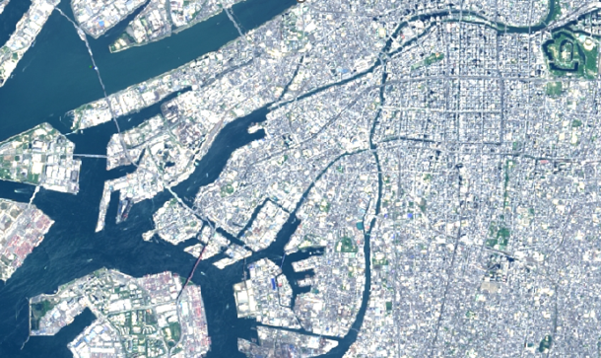
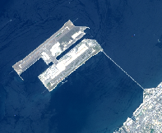
【参考】ルート評価の結果（A.観光地・観光施設での遊覧サービス）
大阪府内においては、突出した入込客数を有する「あべのハルカス」「USJ」が
特に有望なルートになり得る結果となりました。
※移動を伴わないため、有望ルートの要件に基づく評価は未実施
ルートイメージ
大阪府内における観光地・観光施設の入場者数
# | 観光施設 | 入場者数（万人）
1 | あべのハルカス | 3,745
2 | USJ | 1,600
3 | りんくうプレミアムアウトレット | 500
4 | 海遊館 | 263
5 | 大阪城 | 240
6 | 京セラドーム | 194
7 | 梅田スカイビル | 150
8 | 天王寺動物園 | 140
9 | 通天閣 | 118
10 | なんばグランド花月 | 100
7
梅田スカイビル
5
大阪城
2
USJ
6
京セラドーム
10
なんばグランド花月
4
海遊館
9
通天閣
8
天王寺動物園
1
あべのハルカス
3
りんくうプレミアムアウトレット
…
出典：国土地理院, https://service.gsi.go.jp/map-photos/app/map?search=photo#12/34.4275513122093/135.28375206845263, （2025年7月31日閲覧）その他企業ホームページ等

Slide 13
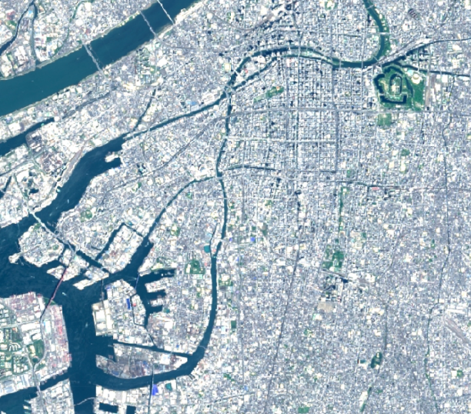
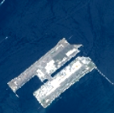
ルート評価の結果（B. 2次交通サービス）
関西国際空港とベイエリア（「USJ」・「海遊館」等）や市内中心部（「大阪城」等）間における
ルートが特に有望ルートの要件に基づく評価結果が高くなりました。
ルートイメージ
ルート別評価結果
京橋駅
# | From |  |  | To |  |  | 乗換回数 |  | 時間削減率 |  | 時間削減率 |  | 直線距離あたりの移動コスト |  | 合計値
 |  | 利用者数 |  |  | 入場者数 |  | 公共交通機関 |  | 公共交通機関比 |  | 車・タクシー比 |  | タクシー
 |  | 値 (万人) | 順位 |  | 値 (万人) | 順位 | 値 (回) | 順位 | 値 (%) | 順位 | 値 (%) | 順位 | 値 (円) | 順位
1 | 関西国際空港 | 3,064 | 1 | 海遊館 | 263 | 4 | 2 | 1 | 33% | 2 | 64% | 27 | 557 | 28 | 63
2 | 関西国際空港 | 3,064 | 1 | 大阪城 | 240 | 5 | 2 | 1 | 38% | 13 | 63% | 23 | 586 | 22 | 65
3 | 大阪駅 | 215 | 2 | 大阪城 | 240 | 5 | 0 | 28 | 34% | 4 | 62% | 22 | 1,000 | 5 | 66
4 | 関西国際空港 | 3,064 | 1 | USJ | 1,600 | 2 | 2 | 1 | 42% | 23 | 67% | 30 | 694 | 12 | 69
5 | 鶴橋駅 | 33 | 6 | USJ | 1,600 | 2 | 2 | 1 | 48% | 34 | 48% | 8 | 551 | 30 | 81
6 | 難波駅 | 67 | 3 | 海遊館 | 263 | 4 | 1 | 6 | 37% | 10 | 40% | 1 | 441 | 64 | 88
7 | 大阪駅 | 215 | 2 | 海遊館 | 263 | 4 | 1 | 6 | 36% | 8 | 42% | 4 | 433 | 67 | 91
8 | 天王寺駅 | 64 | 4 | 海遊館 | 263 | 4 | 0 | 28 | 35% | 5 | 47% | 7 | 475 | 48 | 96
9 | 難波駅 | 67 | 3 | USJ | 1,600 | 2 | 0 | 28 | 47% | 30 | 45% | 6 | 557 | 27 | 96
10 | 京橋駅 | 37 | 5 | 京セラドーム | 194 | 6 | 1 | 6 | 45% | 26 | 58% | 18 | 508 | 41 | 102
大阪駅・梅田駅
大阪駅
大阪城
USJ
2
京セラドーム
海遊館
難波駅
鶴橋駅
1
天王寺駅
4
関西国際空港
…
※全110ルート中、上位10ルートまでを記載
出典：国土地理院, https://service.gsi.go.jp/map-photos/app/map?search=photo#12/34.4275513122093/135.28375206845263, （2025年7月31日閲覧）その他企業ホームページ等

Slide 14
ルート評価の結果（C.観光地間移動サービス）
ベイエリア（「USJ」・「海遊館」等）、及び市内中心部（「天王寺動物園」、「なんばグランド花月」、
「梅田スカイビル」等）間等におけるルートが特に有望ルートの要件に基づく評価結果が高くなりました。
ルートイメージ
ルート別評価結果
梅田スカイビル
# | From |  |  | To |  |  | 乗換回数 |  | 時間削減率 |  | 時間削減率 |  | 直線距離あたりの移動コスト |  | 合計値
 |  | 利用者数 |  |  | 入場者数 |  | 公共交通機関 |  | 公共交通機関比 |  | 車・タクシー比 |  | タクシー
 |  | 値 (万人) | 順位 |  | 値 (万人) | 順位 | 値 (回) | 順位 | 値 (%) | 順位 | 値 (%) | 順位 | 値 (円) | 順位
1 | USJ | 1,600 | 2 | 海遊館 | 263 | 4 | 1 | 3 | 31% | 8 | 66% | 21 | 1,625 | 2 | 34
2 | 海遊館 | 263 | 4 | 天王寺動物園 | 140 | 8 | 1 | 3 | 31% | 9 | 52% | 8 | 575 | 21 | 41
3 | 海遊館 | 263 | 4 | なんば グランド花月 | 100 | 10 | 1 | 3 | 34% | 14 | 50% | 7 | 588 | 19 | 43
4 | USJ | 1,600 | 2 | なんば グランド花月 | 100 | 10 | 1 | 3 | 44% | 28 | 44% | 4 | 754 | 9 | 44
5 | 海遊館 | 263 | 4 | 梅田 スカイビル | 150 | 7 | 1 | 3 | 29% | 5 | 49% | 6 | 488 | 32 | 46
6 | USJ | 1,600 | 2 | 通天閣 | 118 | 9 | 1 | 3 | 55% | 34 | 40% | 1 | 627 | 14 | 52
7 | USJ | 1,600 | 2 | 天王寺動物園 | 140 | 8 | 1 | 3 | 56% | 37 | 44% | 3 | 746 | 11 | 54
8 | 大阪城 | 240 | 5 | なんば グランド花月 | 100 | 10 | 1 | 3 | 28% | 3 | 83% | 40 | 750 | 10 | 56
9 | あべのハルカス | 3,745 | 1 | 海遊館 | 263 | 4 | 1 | 3 | 32% | 13 | 53% | 9 | 434 | 37 | 62
10 | あべのハルカス | 3,745 | 1 | USJ | 1,600 | 2 | 1 | 3 | 63% | 40 | 45% | 5 | 627 | 15 | 63
5
4
大阪城
USJ
3
６
なんばグランド花月
1
通天閣
天王寺動物園
海遊館
7
2
あべのハルカス
…
※全45ルート中、上位10ルートまでを記載
出典：国土地理院, https://service.gsi.go.jp/map-photos/app/map?search=photo#12/34.4275513122093/135.28375206845263, （2025年7月31日閲覧）その他企業ホームページ等

Slide 15
  観光コンテンツ・商品開発に向けた事業性確認調査結果
  有望ルート設定の条件抽出・場所選定の条件抽出に係る仮説の導出
  観光事業者等のニーズ調査結果
  モニタリング調査対象ルート検討結果

Slide 16




観光事業者等のニーズ調査概要（ヒアリング調査）
有望ルートの導出、また観光商品の企画に際して必要な情報を収集すべく、
観光関連企業（鉄道／旅行会社／宿泊／小売り）へのヒアリングを実施しました。
目的
観光商品企画（富裕層向けのサービスを含む）に向けて関連する企業へのヒアリング等を通じ、観光事業者目線での有望ルートの要件・ルート案、及び観光商品の開発に必要な情報等を確認し、モデルプラン検討等におけるインプットとする
＞
ヒアリング対象
ヒアリングの観点・主な論点
鉄道
在阪大手鉄道会社
有望ルート／
離着陸場の要件
有望ルートの選定基準の内容は妥当か？（他に確認すべき要素はあるか）
観光事業者目線で考える有望ルート／離着陸場所の要件は何か？ 等
旅行
国内大手旅行代理店（仕入れ部門）
国内大手旅行代理店（インバウンド部門）
ルート案
空飛ぶクルマの活用初期に想定され得る
高所得者等向けの移動サービスに合致するルートはあるか？
空飛ぶクルマが一定普及した後に有望と想定されるルートはあるか？ 等
宿泊
大阪市内5つ星ホテル
観光商品
開発に必要な
情報
観光商品パッケージにおいて、移動サービスと掛け合わせるべき観光体験等はどのようなものがあるか？ 等
上記を踏まえ、移動サービスと掛け合わせる観光体験等を選択する際の
要件は何か？ 等
小売
在阪百貨店

Slide 17
観光事業者等のニーズ調査結果サマリ（ヒアリング調査）
観光商品としては、大阪市内、周辺県（京都、奈良）における移動＋遊覧を想定したサービスに需要が見込まれ、
特に富裕層向け商品では体験価値（パイロットとの会話、荷物の別送等）の高いサービスが求められることが確認されました
1
梅田・関西国際空港・京都府はポート適地として見込める
富裕層向けのルート設計に際しては、食の魅力と滞在時間の確保が重要
有望ルート／
離着陸場の要件
2
ルート案
既存のヘリコプター・セスナによる運航サービスにおいては、瀬戸内海、神戸、京都、奈良、高野山、姫路城等を起終点とするルートの利用実績が多く、関西圏における富裕層移動・観光需要が見込める
大阪（梅田エリア）を含む都市部と京都・奈良等を組み合わせて周遊する需要が一定程度存在すると想定
都市内移動（関西国際空港から大阪市内への移動等）では、USJや古墳群、湾岸エリアを含む「移動と遊覧の複合型利用」が有望なユースケースと見込める。一方、都市間移動では空飛ぶクルマの活用も想定されるものの、新幹線が引き続き主軸となると想定
3
観光商品開発に
必要な情報
海外富裕層には、テーマパークのVIPサービス等の高価格帯体験を選択する需要が確認されており、国・地域や個人差により事前計画型と現地即決型が混在するため、移動・遊覧を想定した固定ルート・固定料金の「○時間プラン」を用意しておくことが肝要
販売面では、ホテルのWebサイトやコンシェルジュを通じた案内、紹介動画の活用、複数泊する高価格帯客室利用者への滞在中提案が有効であり、16万円程度の価格帯でも初期段階では搭乗体験そのものが価値となり、一定の需要が見込まれる
また、パイロットによる丁寧なコミュニケーションやホスピタリティ、Wi‑Fi等の案内環境、ホテル直結のポート・ラウンジ、荷物の別送、多言語案内や優先搭乗といったサービスにより、移動負担を感じさせない一貫した体験を提供することが肝要

Slide 18
ヒアリング結果詳細＜1.有望ルート／離着陸場の要件＞
関西エリアにおける離着陸場設置箇所としては交通の要衝（KIX等）、市街地（梅田エリア等）、観光地（京都等）が適しているという
回答があり、特に富裕層向けのサービスとしてより長く滞在してもらうルート設計が重要といった意見もありました。
1.有望ルート／離着陸場の要件
2.ルート案
3.観光商品開発に必要な情報
ポート立地・接続要件
ルート選定視点・評価基準
1-1
1-2
梅田エリア・KIX・京都（清水等）は
ポートの設置箇所として適している
富裕層向けルート選定においては「食の多様性・質の高さを体感できること」と「十分な滞在時間を確保できる動線設計」が重要
※淡路島は、島内の観光事業者間での関係構築が進んでおり、
島全体で富裕層が求めるパーソナルかつ一貫したサービス提供が可能
在阪百貨店
在阪百貨店

Slide 19
ヒアリング結果詳細＜2.ルート案＞
大阪府の中では交通の要衝（KIX、新大阪等）から大阪市内への移動がルート候補として挙げられており、2地点移動サービスの中でUSJ、古墳等を遊覧しながら移動する複合型サービスが有望という意見がありました。
1.有望ルート／離着陸場の要件
2.ルート案
3.観光商品開発に必要な情報
需要エリア
候補ルート抽出・想定ユースケース
2-1
2-2
ヘリコプター・セスナでの運航サービスにおいては
瀬戸内海、神戸、京都、奈良、高野山、姫路城を起終点としたルートの利用が多い印象
KIXから新大阪駅への移動が有望ルートとして挙げられる
（道中USJや古墳など遊覧含む）
※大阪到着後新幹線で東京や九州方面へ観光する傾向あり
※他方、上記により、新幹線の需要は減少しないと予想
大阪市内
5つ星ホテル
在阪百貨店
空港～ホテルへ移動するお客様の大半は直接ホテルへ移動する
神戸市はインバウンドの取り込みに課題があるため
候補ルート検討において参考にすべき
大阪市内
5つ星ホテル
在阪大手鉄道
KIX～大阪市内の移動＋古墳やUSJ、夢洲・舞洲地域の遊覧が
有望ルート・ユースケースとして挙げられる
※移動に限定した場合、車内でのコンシェルジュサービスが受けられるハイヤーが選択されるため、移動＋遊覧の組み合わせが最適
国内大手
旅行代理店

Slide 20
ヒアリング結果詳細＜3.観光商品開発に必要な情報＞（1/2）
海外富裕層は観光商品に対して限度額を気にしない傾向にある一方で、迅速な対応を求められるため富裕層向けには販売・サービス提供時等におけるオペレーション設計（シームレスな移動、移動時間の短縮等）が重要という意見がありました。
1.有望ルート／離着陸場の要件
2.ルート案
3.観光商品開発に必要な情報
需要・顧客行動・セグメント
商品・販売・チャネル
価格・支払許容
3-1
3-2
2-2
3-3
海外富裕層に対しては
USJのVIPサービス（50万円）や
エクスプレスサービスを
ご案内することがある
富裕層向け商品販売として「XX時間プラン」のパッケージ化は有望
※固定ルート・料金の商品があると、
迅速に価格案内に進める
複数泊者に対して、滞在中に空飛ぶクルマ商品を提案することが有効である
※高価格のルームに複数泊実費で宿泊する方は限度額を気にしない傾向にあり
大阪市内
5つ星ホテル
大阪市内
5つ星ホテル
大阪市内
5つ星ホテル
富裕層は国柄やパーソナリティにより旅行先を決めるタイミングが異なる
※観光客の傾向としてアメリカやカナダは事前、中東・インドはその場で
発案されるケースが多い
ホテルとしては観光商品のプロモーションとしてWebサイトでの販売、
コンシェルジュからのご案内が可能
※紹介動画もあわせてあると良い
富裕層にとって16万円は高価でない
※初期は空飛ぶクルマに乗車することがコンテンツになるため一定程度高額でも需要は見込める
大阪市内
5つ星ホテル
大阪市内
5つ星ホテル
在阪百貨店
富裕層の移動は1時間が限界値である
※搭乗者同士の会話が途切れやすいのも1時間が目途
空飛ぶクルマに優先的に搭乗できる会員権など、権利に価値をつけるとよいのではないか
在阪百貨店
在阪百貨店

Slide 21
ヒアリング結果詳細＜3.観光商品開発に必要な情報＞（2/2）
空飛ぶクルマの移動サービスにおいては乗車中の体験価値（機内でのスマートフォン（マップ）の使用等）向上、
乗車前・降車後のシームレスな地上移動（乗り換えが楽、荷物を持たない等）の実現が重要という意見がありました。
1.有望ルート／離着陸場の要件
2.ルート案
3.観光商品開発に必要な情報
体験価値・付加価値
オペレーション・サービス・説明
3-4
3-5
パイロットとの会話（何気ない会話や景色の説明等）の機会提供や
お客様がスマートフォンでマップを見れるような工夫は必要
（Wi-Fiの設置等）
ホテルにポートとラウンジがあることが理想
※八尾空港の場合、降車位置からハイヤーの手配が必要で、
乗り換えの面倒がある
国内大手
旅行代理店
大阪市内
5つ星ホテル
富裕層をターゲットにする場合、
細かな気配りやホスピタリティが育成された
パイロットを配備することが重要
空飛ぶクルマに乗車する際に、預かった荷物を最終目的地
（東京や九州、海外）へ別送するサービスは需要がある
※お客様自身に荷物を移動させないことが肝要
（この負担軽減に価値を見出す方が多い）
国内大手
旅行代理店
在阪百貨店
多言語で分かる案内ツールをサービスの中に組み込むべき
※空飛ぶクルマの利用における魅力等を発信
在阪百貨店

Slide 22
  観光コンテンツ・商品開発に向けた事業性確認調査結果
  有望ルート設定の条件抽出・場所選定の条件抽出に係る仮説の導出
  観光事業者等のニーズ調査結果
  モニタリング調査対象ルート検討結果

Slide 23
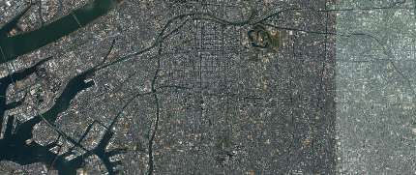
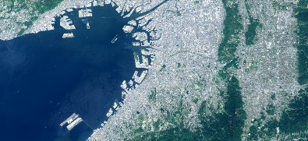
モニタリング調査対象ルート検討結果
評価結果踏まえたユースケース別有望ルートの特性等、及びルートの選定基準を加味した結果として、「USJ（・海遊館）での遊覧」「KIX⇔USJ」「USJ⇔オリックス本町ビル」をモニタリング調査対象としました。
観光地・観光施設での遊覧サービス
A
2次交通サービス
B
観光地間移動サービス
C
ルート分析結果
（概要）
大阪府内においては、突出した入込客数を有する「あべのハルカス」「USJ」が
特に有望になり得る
関西国際空港を起点に、ベイエリア（「USJ」・「海遊館」等）や市内中心部（「大阪城」等）間等における活用可能性を見込み得る
ベイエリア（「USJ」・「海遊館」等）、及び
市内中心部（「天王寺動物園」、
「なんばグランド花月」、「梅田スカイビル」等）間等における活用可能性を見込み得る
モニタリング調査対象ルート
（・選定理由）
USJ（・海遊館）における遊覧
関西国際空港⇔USJ
USJ⇔オリックス本町ビル
V
USJ近傍ポート
オリックス本町ビル
V
USJ近傍ポート
V
USJ
V
海遊館
関西国際空港
V
USJ周辺での遊覧はヘリを活用した提供実績があり、運航等可能な地点であることを確認済み（他ユースケース同様）
府内主要観光地における空飛ぶクルマを用いた遊覧サービスの需要検証が可能
関西国際空港とUSJ周辺を結ぶルートを設定することで、空港を起点とした主要観光地への移動サービスの需要検証が可能
併せて空飛ぶクルマの需要が高いことが想定される空港を利用し、空港連接のオペレーションを検証可能
オリックス本町ビルは過去屋上へリポートへの離着陸の実績を有しており運航等可能な地点であることを確認済み
併せてビル屋上ならではの顧客動線を含めたオペレーションの検証が可能

Slide 24
  事業可能性に係るモニタリング調査結果
  モニタリング調査の実施概要
  モニタリング調査結果サマリ
  観光商品企画/設計及びオペレーションのポイント

Slide 25

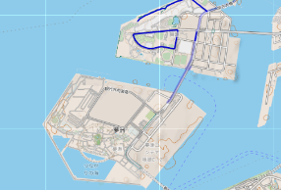

モニタリング調査実施概要
モニタリング調査対象ルートに対して運航サービスを提供するだけでなく、運航サービス前後を含めた
観光パッケージの販売等、多様なモデルプランを用意しモニタリング調査を実施しました。
モニタリング調査の概要
モデルルートにおいて実際に乗客（観光事業者等の担当者＋一般ユーザー）を乗せてサービス提供を行い、アンケート等を用いてデータ収集・検証を行う
モニタリング調査の前提
■空飛ぶクルマの実機を想定した飛行（観光プランの再現） ■大阪府内を念頭に置いた運航ルート(※大阪府外を結ぶルートについては検討対象外）
モデルプラン（モニタリング調査対象ルート）
モデルプラン①
（観光地遊覧）
モデルプラン②
（都市内遊覧）
モデルプラン③
（2次交通＋他サービス連携）
モデルプラン④
（2次交通（単体））
モデルプラン⑤
（観光地（都市間）間移動）
モデルプラン⑥
（観光地遊覧）
運航ルート：
桜島 遊覧
運航日数：8日間
運航便数：41便
（27便(有償^{*1})、14便(無償^{*2})）
運航ルート：
本町ビル 遊覧
運航日数：4日間
運航便数：3便
（1便(有償^{*1})、2便(無償^{*2})）
運航ルート：
桜島⇔KIX 2地点間移動
運航日数：4日間
運航便数：9便
（0便(有償^{*1})、9便(無償^{*2})）
運航ルート：
桜島⇔KIX 2地点間移動
運航日数：2日間
運航便数：13便
（7便(有償^{*1})、6便(無償^{*2})）
運航ルート：
桜島⇔本町ビル 2地点間移動
運航日数：4日間
運航便数：13便
（7便(有償^{*1})、6便(無償^{*2})）
運航ルート：
夢洲 遊覧
運航日数：1日間
運航便数：15便
（12便(有償^{*1})、3便(無償^{*2})）
※付帯サービス付き
（桜島 離着陸場までの送迎、
航空券、宿泊の手配 等）
桜島
オリックス
本町ビル
桜島
桜島
オリックス
本町ビル
夢洲
桜島
関西国際空港
関西国際空港
*1：有償＝一般ユーザー *2：無償＝観光関連事業者

Slide 26
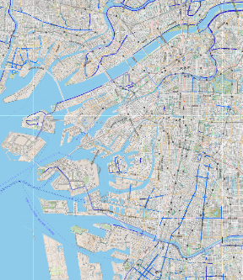
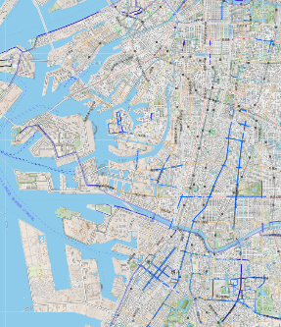
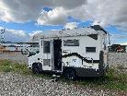
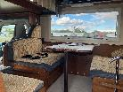
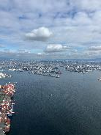
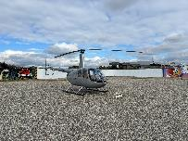
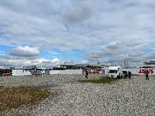
＜①観光地遊覧＞：モデルプラン詳細
モデルプラン①
（観光地遊覧）
モデルプラン②
（都市内遊覧）
モデルプラン③
（2次交通＋他サービス連携）
モデルプラン④
（2次交通（単体））
モデルプラン⑤
（観光地（都市間）間移動）
モデルプラン⑥
（観光地遊覧）
「①観光地遊覧」においてはベイエリア観光地近隣の大阪桜島臨時離着陸場を拠点に、
ベイエリアを中心に飛行する遊覧飛行サービスの販売・提供を行いました。
ヘリコプターの運航概要
基本的なサービスの流れ（モデルプランの全体像）
使用機体
R44（単発機）
顧客集合・待機場所として
キャンピングカーを活用
大阪桜島臨時離着陸場
大阪城
集合
（運航30分前）
なんば
大阪桜島臨時離着陸場
大阪城
京セラドーム
天王寺
搭乗人数
最大3名
桜島
桜島
通天閣
予約者確認
事前説明（安全説明等）
誓約書の記入
待機場所から
機体への移動（徒歩）
なんば
30分
京セラドーム
あべの
ハルカス
離着陸
場所
大阪桜島臨時離着陸場
通天閣
あべの
ハルカス
天王寺
機体搭乗
（運航開始）
運航日数
8日間（うち1日運休により7日間運航）
11月19日~22日
12月21日~24日（21日は雨天中止）
＞
仁徳天皇陵
遊覧サービスの提供
大阪お試しコース
大阪・仁徳天皇陵コース
フライト
所要時間
（目安）
大阪お試しコース（7分）
大阪・仁徳天皇陵コース（14分）
7分
or
14分
降機
（運航終了）
本プランにおける検証観点
観光地における遊覧の需要
遊覧商品の価格弾力性
（日・時間帯別）
離着陸場の機能性

Slide 27
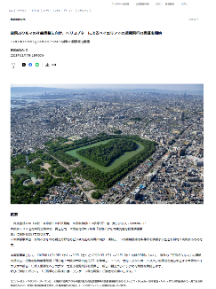
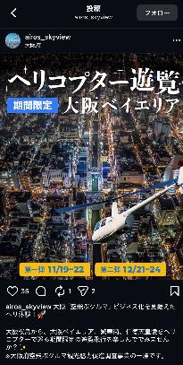
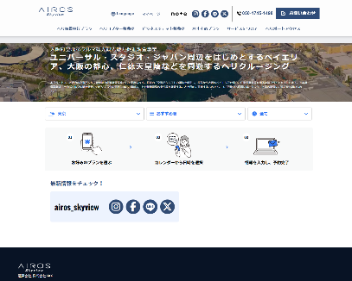
＜①観光地遊覧＞：販売・プロモーション実施概要
モデルプラン①
（観光地遊覧）
モデルプラン②
（都市内遊覧）
モデルプラン③
（2次交通＋他サービス連携）
モデルプラン④
（2次交通（単体））
モデルプラン⑤
（観光地（都市間）間移動）
モデルプラン⑥
（観光地遊覧）
主にオンライン環境を通じプロモーションから販売まで一連の対応を実施。
販売価格については検証観点を念頭に、曜日・時間帯で料金変動をさせた上で販売を行いました。
販売・プロモーション実施概要
販売価格^{*1}
プロモーション
販売
フライト日程①：25年11月19日（水）〜22日（土）
フライト日程②：25年12月21日（日）
フライト日程③：25年12月22日（月）〜24日（水）※21日は雨天中止
プレスリリース(PRTIMES)
発出
運航日の約2週間前に
プレスリリースを発出
SNS展開
AirX社の有するSNS
（facebook, Instagram, LINE）を活用し情報発信
ホームページでの販売
AirX社の販売ホームページであるAIROSにて
販売ページを整備し、販売を実施
フライト日程①：デイフライト（運航時間：11:00～16:00）
コース名 | 時間 | フライト価格/1機貸切（税込）
大阪お試しコース | 7分 | 19,700円〜59,700円
大阪・仁徳天皇陵コース | 14分 | 47,200円〜87,200円
フライト日程②：デイフライト（運航時間：11:00～16:00）
コース名 | 時間 | フライト価格/1機貸切（税込）
大阪お試しコース | 7分 | 79,700円
大阪・仁徳天皇陵コース | 14分 | 107,000円
フライト日程③：デイフライト（運航時間：16:00～18:00）
コース名 | 時間 | フライト価格/1機貸切（税込）
大阪お試しコース | 7分 | 39,700円
大阪・仁徳天皇陵コース | 14分 | 67,200円
フライト日程③：ナイトフライト（運航時間：18:00～20:00）
総アクセス数：756PV
転載メディア数：41件
コース名 | 時間 | フライト価格/1機貸切（税込）
大阪お試しコース | 7分 | 39,700円〜59,700円
大阪・仁徳天皇陵コース | 14分 | 67,200円〜87,200円
*1:曜日・時間帯で料金変動させ販売（機体は貸切で、定員は3名様）

Slide 28
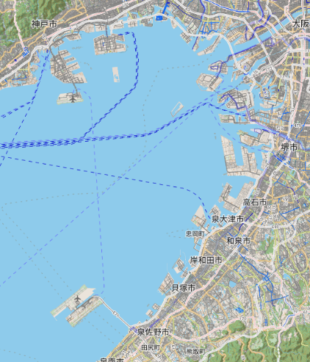
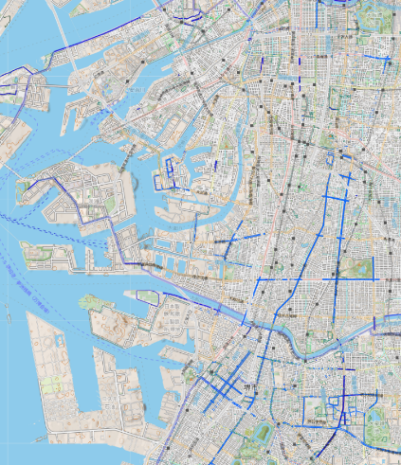
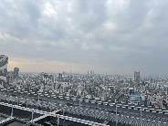
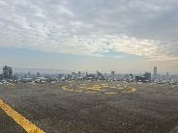
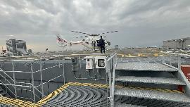
＜②都市内遊覧＞：モデルプラン詳細
モデルプラン①
（観光地遊覧）
モデルプラン②
（都市内遊覧）
モデルプラン③
（2次交通＋他サービス連携）
モデルプラン④
（2次交通（単体））
モデルプラン⑤
（観光地（都市間）間移動）
モデルプラン⑥
（観光地遊覧）
「②都市内遊覧」においてはオリックス本町ビル屋上の緊急離着陸場（消防法に基づく）を拠点に、
ベイエリアを中心に飛行する遊覧飛行サービスの販売・提供を行いました。
ヘリコプターの運航概要
基本的なサービスの流れ（モデルプランの全体像）
オリックス本町ビル
使用機体
EC135（双発機）
顧客集合・待機場所として
本町ビル クロステラス（28F）を活用
大阪城
集合
（運航30分前）
なんば
搭乗人数
最大4名
京セラドーム
通天閣
予約者確認
事前説明（安全説明等）
誓約書の記入
待機場所から
機体への移動（徒歩）
桜島
天王寺
離着陸
場所
オリックス本町ビル屋上
30分
あべのハルカス
運航日数
4日間
11月27日~30日
＞
機体搭乗
（運航開始）
フライト
所要時間
（目安）
屋上発着、大阪市内周遊遊覧コース
（15分）
遊覧サービスの提供
15分
仁徳天皇陵
屋上発着、大阪市内周遊遊覧コース
降機
（運航終了）
本プランにおける検証観点
観光地における遊覧の需要
遊覧商品の価格弾力性
（日・時間帯別）
（離着陸場をビル屋上とした場合における）
オペレーションの成立性

Slide 29
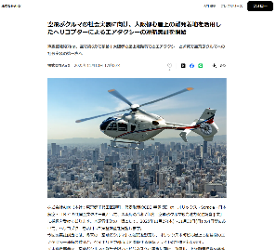
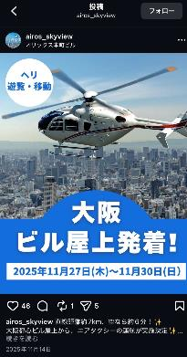
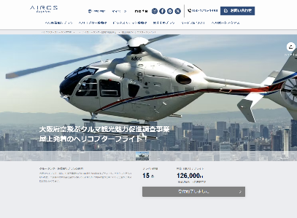
＜②都市内遊覧＞：販売・プロモーション実施概要
モデルプラン①
（観光地遊覧）
モデルプラン②
（都市内遊覧）
モデルプラン③
（2次交通＋他サービス連携）
モデルプラン④
（2次交通（単体））
モデルプラン⑤
（観光地（都市間）間移動）
モデルプラン⑥
（観光地遊覧）
主にオンライン環境を通じプロモーションから販売まで一連の対応を実施。
販売価格については検証観点を念頭にフライト日程ごとに料金変動をさせた上で販売を行いました。
販売・プロモーション実施概要
販売価格^{*1}
プロモーション
販売
フライト日程：
①25年11月27日（木）, ②25年11月28日（金）
③25年11月29日（土）, ④25年11月30日（日）
プレスリリース(PRTIMES)
発出
運航日の約2週間前に
プレスリリースを発出
SNS展開
AirX社の有するSNS
（facebook, Instagram, LINE）を活用し情報発信
ホームページでの販売
AirX社の販売ホームページであるAIROSにて
販売ページを整備し、販売を実施
フライト日程①：デイフライト（運航時間：11:00～16:00）
コース名 | 時間 | フライト価格/1機貸切（税込）
屋上発着、 大阪市内周遊遊覧 | 15分 | 88,200円
フライト日程②：デイフライト（運航時間：11:00～16:00）
コース名 | 時間 | フライト価格/1機貸切（税込）
屋上発着、 大阪市内周遊遊覧 | 15分 | 126,000円
フライト日程③：デイフライト（運航時間：11:00～16:00）
コース名 | 時間 | フライト価格/1機貸切（税込）
屋上発着、 大阪市内周遊遊覧 | 15分 | 163,800円
フライト日程④：デイフライト （運航時間：11:00～16:00）
総アクセス数：1709PV
転載メディア数：35件
コース名 | 時間 | フライト価格/1機貸切（税込）
屋上発着、 大阪市内周遊遊覧 | 15分 | 199,000円
*1:フライト日程で料金変動させ販売（機体は貸切で、定員は4名様）

Slide 30
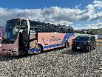
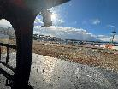
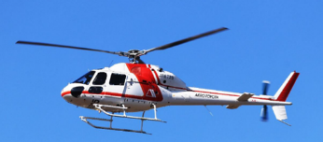
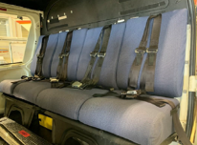
＜③2次交通＋他サービス連携＞：モデルプラン詳細
モデルプラン①
（観光地遊覧）
モデルプラン②
（都市内遊覧）
モデルプラン③
（2次交通＋他サービス連携）
モデルプラン④
（2次交通（単体））
モデルプラン⑤
（観光地（都市間）間移動）
モデルプラン⑥
（観光地遊覧）
「 ③2次交通＋他サービス連携」（テーマパーク＋宿泊・航空券のセット）においてはベイエリア観光地近隣の
大阪桜島臨時離着陸場と関西国際空港内ヘリパッドを拠点に、2地点間飛行サービスの販売・提供を行いました。
ヘリコプターの運航概要
基本的なサービスの流れ（モデルプランの全体像）
使用機体
AS355（双発機）
KIX-桜島コース
関西国際空港第一ター
ミナル国際線北到着
口前に顧客が集合し、専
用車でヘリパッドへ移動
桜島-KIXコース
集合場所に
顧客が集合し、
第二駐車場内
ヘリパッドへ移動
集合
（運航50分前）
集合
（運航50分前）
桜島
搭乗人数
最大4名
ハイヤーにて離着
陸場へ移動し待機
場所としてリムジン
バスを活用
離着陸
場所
関西国際空港ヘリパッド
大阪桜島臨時離着陸場
約20分
約20分
離発着場到着
（運航約30分前）
離発着場到着
（運航約30分前）
運航日数
4日間（うち1日運休により3日間運航）
12月12日~13日（13日は運航なし）
12月26日~27日
＞
30分
30分
関西国際空港
フライト
所要時間
（目安）
関西国際空港-桜島コース（15分）
機体搭乗
（運航開始）
機体搭乗
（運航開始）
15分
15分
関西国際空港-桜島コース
降機
（運航終了）
降機
（運航終了）
本プランにおける検証観点
空港-観光地における2地点間移動の需要
遊覧商品の価格弾力性
（日・時間帯別）
運航オペレーションの成立性

Slide 31
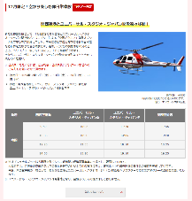
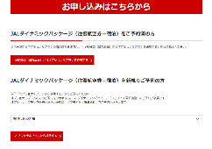
＜③2次交通＋他サービス連携＞：販売・プロモーション実施概要
モデルプラン①
（観光地遊覧）
モデルプラン②
（都市内遊覧）
モデルプラン③
（2次交通＋他サービス連携）
モデルプラン④
（2次交通（単体））
モデルプラン⑤
（観光地（都市間）間移動）
モデルプラン⑥
（観光地遊覧）
主にオンライン環境を通じプロモーションから販売まで一連の対応を実施。販売価格については検証観点を
念頭にフライト曜日・時間・出発地点・販売方法ごとに料金変動をさせた上で販売を行いました。
販売・プロモーション実施概要
販売価格^{*1}
プロモーション
販売
フライト日程
①：25年12月12日（金）, ②： 25年12月13日（土）,
③：25年12月26日（金）, ④： 25年12月27日（土）
オウンドメディア展開
JAL社が有するインターネット
記事サイト、メールマガジン等を活用して情報発信
SNS展開
JAL社・Soracle社の有するSNS
（Instagram, X）を活用し
情報発信
ホームページでの販売
JAL社のWebサイト内、
JALダイナミックパッケージのUSJ専用
商品ページにて11/7よりオプショナルプランの1つとして掲載、販売
フライト日程①, ③：KIX⇒桜島（運航時間：9:00～15:10）
コース名 | 時間 | フライト価格/一人当たり（税込）
関西国際空港-桜島 | 15分 | 40,000円〜90,000円
フライト日程②, ④：KIX⇒桜島 （運航時間：9:00～15:10 ）
コース名 | 時間 | フライト価格/一人当たり（税込）
関西国際空港-桜島 | 15分 | 40,000円〜120,000円
フライト日程①, ③：桜島⇒KIX （運航時間：10:30～19:25）
コース名 | 時間 | フライト価格/一人当たり（税込）
関西国際空港-桜島 | 15分 | 40,000円〜90,000円
フライト日程②, ④：桜島⇒KIX （運航時間： 10:30～19:25）
コース名 | 時間 | フライト価格/一人当たり（税込）
関西国際空港-桜島 | 15分 | 40,000円〜120,000円
*1:曜日・時間・出発地点・販売方法で料金変動させ販売（定員は5名様）*2： JALの航空券と宿泊を自由に組み合わせて予約できる旅行商品

Slide 32
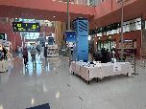
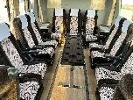
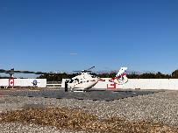
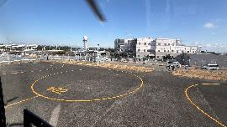
＜④2次交通（単体）＞：モデルプラン詳細
モデルプラン①
（観光地遊覧）
モデルプラン②
（都市内遊覧）
モデルプラン③
（2次交通＋他サービス連携）
モデルプラン④
（2次交通（単体））
モデルプラン⑤
（観光地（都市間）間移動）
モデルプラン⑥
（観光地遊覧）
「④2次交通（単体）」においてはベイエリア観光地近隣の大阪桜島臨時離着陸場と
関西国際空港内ヘリパッドを拠点に、2地点間飛行サービスの販売・提供を行いました。
ヘリコプターの運航概要
基本的なサービスの流れ（モデルプランの全体像）
使用機体
EC135（双発機）
KIX-桜島コース
関西国際空港第一ター
ミナルイベントスペース
に顧客が集合し、専用車
でヘリパッドへ移動
桜島-KIXコース
現地集合
※地上移動手段等の
手配は無し
桜島
集合
（運航30分前）
集合
（運航30分前）
搭乗人数
最大4名
離着陸
場所
関西国際空港ヘリパッド
大阪桜島臨時離着陸場
30分
30分
運航日数
2日間
1月30,31日
＞
機体搭乗
（運航開始）
機体搭乗
（運航開始）
関西国際空港
フライト
所要時間
（目安）
関西国際空港-桜島コース（20分）
20分
20分
関西国際空港-桜島コース
降機
（運航終了）
降機
（運航終了）
本プランにおける検証観点
空港-観光地における2地点間移動の需要
２次交通商品の価格弾力性
（飛行ルート・時間帯別）
（離着陸場を関西国際空港とした場合における）
オペレーションの成立性

Slide 33
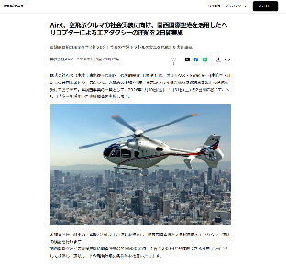
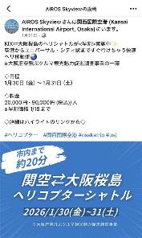
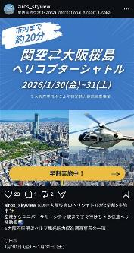
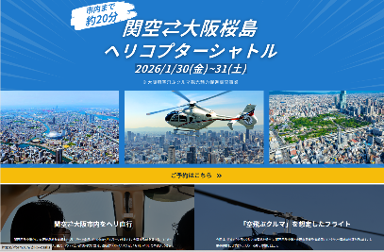
＜④2次交通（単体）＞：販売・プロモーション実施概要
モデルプラン①
（観光地遊覧）
モデルプラン②
（都市内遊覧）
モデルプラン③
（2次交通＋他サービス連携）
モデルプラン④
（2次交通（単体））
モデルプラン⑤
（観光地（都市間）間移動）
モデルプラン⑥
（観光地遊覧）
主にオンライン環境を通じプロモーションから販売まで一連の対応を実施。販売価格については検証観点を念頭に購入時期、出発地点、フライト時間ごとに料金変動をさせた上販売を行いました。
販売・プロモーション実施概要
販売価格^{*1}
プロモーション
販売
フライト日程：26年1月30日（金）・31日（土）
プレスリリース(PRTIMES)
発出
運航日の約3週間前に
プレスリリースを発出
SNS展開
AirX社の有するSNS
（facebook, Instagram, LINE）を活用し情報発信
特設サイトでの販売
AirX社の販売ホームページであるAIROSにて本フライトプラン向けの
特設サイトを作成し販売を実施
KIX⇒桜島（運航時間：10:30～15:40）
コース名 | 時間 | フライト価格/一人当たり（税込）
関西国際空港-桜島 | 20分 | 40,000円〜120,000円 （早割プラン^{*2}：20,000円〜90,000円）
桜島⇒KIX（運航時間：10:00～15:10）
コース名 | 時間 | フライト価格/一人当たり（税込）
桜島-関西国際空港 | 20分 | 40,000円〜90,000円 （早割プラン^{*2}：20,000円〜60,000円）
総アクセス数：216PV
転載メディア数：26件
*1:時間帯で料金変動させ販売 *2:早割プランとは、販売開始後10日以内（1/9~18）に購入した場合の価格

Slide 34
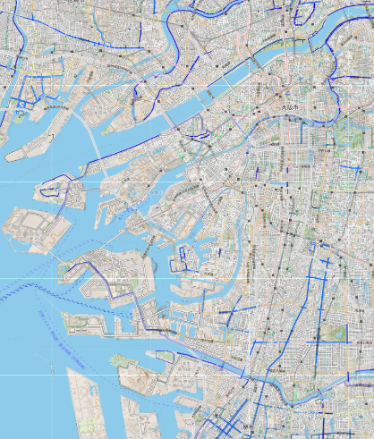
＜⑤2次交通（拠点間）＞：モデルプラン詳細
モデルプラン①
（観光地遊覧）
モデルプラン②
（都市内遊覧）
モデルプラン③
（2次交通＋他サービス連携）
モデルプラン④
（2次交通（単体））
モデルプラン⑤
（観光地（都市間）間移動）
モデルプラン⑥
（観光地遊覧）
「 ⑤2次交通（拠点間） 」においてはオリックス本町ビル屋上の緊急離着陸場（消防法に基づく）、
及びベイエリア観光地近隣の大阪桜島臨時離着陸場を拠点に、2地点間飛行サービスの販売・提供を行いました。
ヘリコプターの運航概要
基本的なサービスの流れ（モデルプランの全体像）
使用機体
EC135（双発機）
顧客集合・待機場所として
本町ビル クロステラス（28F）を活用
集合
（運航30分前）
オリックス本町ビル
搭乗人数
最大4名
予約者確認
事前説明（安全説明等）
誓約書の記入
待機場所から
機体への移動（徒歩）
離着陸
場所
オリックス本町ビル（屋上）
大阪桜島臨時離着陸場
30分
大阪桜島臨時離着陸場
運航日数
4日間
11月27日~30日
＞
機体搭乗
（運航開始）
フライト
所要時間
（目安）
オリックス本町ビル（屋上）⇄
大阪桜島臨時離着陸場コース
（約7分）
2地点間サービスの提供
7分
オリックス本町ビル（屋上）⇄
大阪桜島臨時離着陸場コース
降機
（運航終了）
本プランにおける検証観点
観光地における遊覧の需要
遊覧商品の価格弾力性
（日・時間帯別）
（離着陸場をビル屋上とした場合における）
オペレーションの成立性

Slide 35
＜⑤2次交通（拠点間）＞ ：販売・プロモーション実施概要
モデルプラン①
（観光地遊覧）
モデルプラン②
（都市内遊覧）
モデルプラン③
（2次交通＋他サービス連携）
モデルプラン④
（2次交通（単体））
モデルプラン⑤
（観光地（都市間）間移動）
モデルプラン⑥
（観光地遊覧）
主にオンライン環境を通じプロモーションから販売まで一連の対応を実施しました。
販売価格については検証観点を念頭にフライト日程ごとに料金変動をさせた上で販売を行いました。
販売・プロモーション実施概要
販売価格^{*1}
プロモーション
販売
フライト日程：
①25年11月27日（木）, ②25年11月28日（金）
③25年11月29日（土）, ④25年11月30日（日）
プレスリリース(PRTIMES)
発出
運航日の約2週間前に
プレスリリースを発出
SNS展開
AirX社の有するSNS
（facebook, Instagram, LINE）を活用し情報発信
ホームページでの販売
AirX社の販売ホームページであるAIROSにて販売ページを整備し、販売を実施
フライト日程①：デイフライト（運航時間：11:00～16:00）
コース名 | 時間 | フライト価格/一人当たり（税込）
オリックス本町ビル⇄ 大阪桜島臨時離着陸場 | 7分 | 8,800円
フライト日程②：デイフライト（運航時間：11:00～16:00）
コース名 | 時間 | フライト価格/一人当たり（税込）
オリックス本町ビル⇄ 大阪桜島臨時離着陸場 | 7分 | 17,650円
フライト日程③：デイフライト（運航時間：11:00～16:00）
コース名 | 時間 | フライト価格/一人当たり（税込）
オリックス本町ビル⇄ 大阪桜島臨時離着陸場 | 7分 | 26,000円
フライト日程④：デイフライト （運航時間：11:00～16:00）
総アクセス数：1709PV
転載メディア数：35件
コース名 | 時間 | フライト価格/一人当たり（税込）
オリックス本町ビル⇄ 大阪桜島臨時離着陸場 | 7分 | 35,000円
*1:フライト日程で料金変動させ販売（定員は4名様）

Slide 36
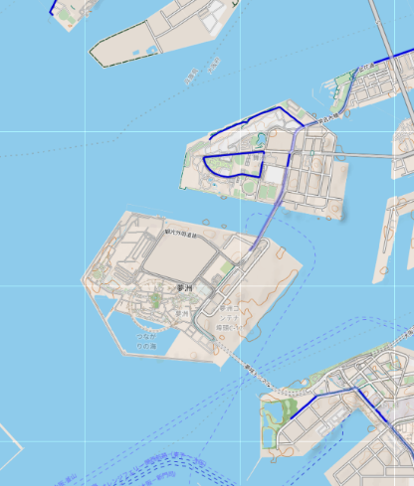
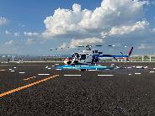
＜⑥観光地遊覧＞：モデルプラン詳細
モデルプラン①
（観光地遊覧）
モデルプラン②
（都市内遊覧）
モデルプラン③
（2次交通＋他サービス連携）
モデルプラン④
（2次交通（単体））
モデルプラン⑤
（観光地（都市間）間移動）
モデルプラン⑥
（観光地遊覧）
2025年8月には大阪・関西万博会場内のモビリティエクスペリエンス（EXPO Vertiport）を拠点に、
観光遊覧サービスの販売・提供を行いました。
ヘリコプターの運航概要
基本的なサービスの流れ（モデルプランの全体像）
使用機体
AS350（双発機）
顧客集合・待機場所として
EXPO Vertiport 待合室を活用
集合
（運航15分前）
搭乗人数
最大4名
予約者確認
事前説明（安全説明等）
誓約書の記入
荷物預け
待機場所から
機体への移動（徒歩）
記念撮影
EXPO Vポート
離着陸
場所
モビリティエクスペリエンス
（EXPO Vertiport)
15分
運航日数
1日間
8月29日
＞
機体搭乗
（運航開始）
フライト
所要時間
（目安）
大阪・関西万博空中クルーズ
（約5~7分）
遊覧サービスの提供
5~7分
大阪・関西万博空中クルーズ
降機
（運航終了）
本プランにおける検証観点
夢洲エリアにおける遊覧の需要
社会実装黎明期に想定される価格帯における需要※遊覧で10~20万円程度、二地点間で150~400万円程度
離着陸場のオペレーションの成立性

Slide 37
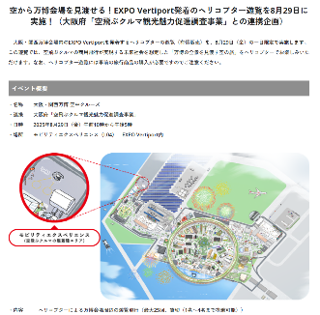
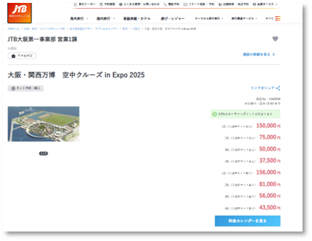
＜⑥観光地遊覧＞ ：販売・プロモーション実施概要
モデルプラン①
（観光地遊覧）
モデルプラン②
（都市内遊覧）
モデルプラン③
（2次交通＋他サービス連携）
モデルプラン④
（2次交通（単体））
モデルプラン⑤
（観光地（都市間）間移動）
モデルプラン⑥
（観光地遊覧）
主にオンライン環境を通じプロモーションから販売まで一連の対応を実施しました。
販売価格については検証観点を念頭に搭乗人数・チケット販売有無ごとに
料金変動をさせた上で販売を行いました。
販売・プロモーション実施概要
販売価格^{*1}
プロモーション
販売
フライト日程：25年8月29日（金）
プレスリリース(PRTIMES)
発出
運航日の10日前に
プレスリリースを発出
（万博・大阪府ホームページ、
各種Webメディア等）
ホームページでの販売
JTB社の販売ホームページにて
販売ページを整備し、販売を実施
フライト日程：デイフライト（運航時間：10:00～17:00）
コース名 | 時間 | 搭乗人数 | フライト価格/一人当たり（税込）
大阪・関西万博空中クルーズ | 5~7分 | 1名 | 166,000円（入場チケット付き）
 |  |  | 160,000円（入場チケットなし）
 |  | 2名 | 86,000円（入場チケット付き）
 |  |  | 80,000円（入場チケットなし）
 |  | 3名 | 59,000円（入場チケット付き）
 |  |  | 53,000円（入場チケットなし）
 |  | 4名 | 46,000円（入場チケット付き）
 |  |  | 40,000円（入場チケットなし）
*1:ヘリコプターの運航コストをベースに販売価格を決定した上で、搭乗人数・チケット販売有無で料金変動させ販売（定員は4名様）

Slide 38
  事業可能性に係るモニタリング調査結果
  モニタリング調査の実施概要
  モニタリング調査結果サマリ
  観光商品企画/設計及びオペレーションのポイント

Slide 39
モニタリング調査結果サマリ
利用者からの
評価（全体）
良かった点
モデルプラン全体を通じて「空からの眺望・景色」や「空を飛ぶこと自体の体験価値」について評価を得ました。
また「操縦者との会話・スタッフ対応（観光・名所案内等）」が評価されるポイントとして確認できました。
2次交通（桜島（ベイエリア観光地）⇔関西国際空港、大阪市内⇔桜島（ベイエリア観光地））では
「移動時間の短縮」についても評価を得ました。
改善点
「より体験価値を向上させるサービス（撮影・持ち物案内等）」や「機能（座席や機内の快適性等）」に関する
改善コメントを全プラン共通で確認。加えて前後の移動手段の手配がないプランについては移動付帯に係るニーズも確認しました。
価格の妥当性
（①～⑥のプランのうち、プラン③・④については平均10万円を超える価格設定となり、その他プランについては平均数万円程度の価格設定を行いサービスを提供）
プラン③・④については「やや高い」の回答が多数を占め、その他プランに関しては「価格が妥当」である回答が多数を占めました。
改善ポイント
搭乗“中”の改善ポイントについてはどのプランにおいても「ガイドサービス」を要望する声が最も多くの回答を得ました。
改善ポイント（搭乗“中”）のその他については、よりエンタメ要素（付加的なガイドサービスや現在地の案内等）を求める声がありました。
搭乗“後”の改善ポイントについてはどのプランにおいても「写真撮影」を要望する声が最も多くの回答を得ました。
大阪府内での利用ニーズ
遊覧飛行（10分程度）での利用希望エリアとしては「大阪市内エリア中心部（梅田・なんば等）」が最も多くの回答を集め、
次いで大阪市内ベイエリアが回答を得ました。
モデルプラン⑥で実施したアンケートにおいて、 6つのモデルプランのニーズとしては「関西国際空港⇔桜島（ベイエリア観光地)」のルートを回答した人が最も多く、桜島（ベイエリア観光地）を起終点とするルートのニーズが高いことが確認されました。

Slide 40
＜モニタリング実施結果概要＞
運航実績等
モニタリング調査全体を通じて、計94回の運航／計233人の搭乗を達成しました。
2次交通連携については一般販売数で限定的であったが、遊覧・観光地間移動においては、
多数の一般販売を実施しました。
総運航回数
総搭乗人員数（利用者数）
プラン別利用者属性内訳
計91人
計10人
計27人
計21人
計37人
計47人
40
(43%)
計94回
計233人
106
(45%)
54
(57%)
127
(55%)
モデル
プラン①
（観光地遊覧）
モデル
プラン②
（都市内遊覧）
モデル
プラン③
（2次交通＋
他サービス連携）
モデル
プラン④
（2次交通
（単体））
モデル
プラン⑤
（観光地
（都市間）間移動）
モデル
プラン⑥
（観光地遊覧）
一般
関係者

Slide 41
＜モニタリング実施結果概要＞
搭乗者属性
搭乗者（一般販売・観光関係者双方）においては居住地エリアは関西エリアが多数を占め、
職業も会社員・公務員が多数を占めるが、その他幅広い属性の搭乗者が搭乗しました。
性別
居住地エリア
世帯状況
4%
2%
5%
単身
関西エリア
親と同居
男性
関東エリア
夫婦（同居する子供なし）
女性
四国エリア
夫婦（同居する子供あり）
中部エリア
二世帯以上で同居
年齢
職業
世帯年収
2%
6%
8%
7%
0～200万円未満
10代
5%
経営者
5%
200～400万円未満
2%
20代
役員
6%
400～600万円未満
30代
会社員・公務員
600～800万円未満
40代
学生
800～1,000万円未満
50代
主婦・主夫
1,000～1,250万円未満
60代
その他の職業等
1,250～1,500万円未満
70代以上
無職
1,500～2,000万円未満
2,000万円以上

Slide 42
【参考】＜モニタリング実施結果概要＞
搭乗者の観光移動状況等
旅行先での移動手段を決める際に重要視しているポイントとしては「所要時間の短さ」、
旅行に際して移動にかけることができる（許容できる）金額の割合は「50%程度」が多数を占めました。
直近1年間の旅行・観光頻度
直近の国内旅行における
現地での主な交通手段
旅行先での移動手段を決める際に
重要視しているポイント
旅行に際して移動にかけることが
できる（許容できる）金額の割合
週に1回以上
航空機
所要時間の短さ
75%程度
月に2、3回程度
鉄道（新幹線含む）
移動費用の安さ
月に1回程度
50%程度
3か月に1回程度
バス
乗り換え有無・回数
半年に1回程度
レンタカー
渋滞等遅延の有無
25%程度
年に1回程度
タクシー
乗り物内の混雑度合い
年に1回未満
10%未満
行っていない
その他
その他

Slide 43
＜モニタリング実施結果概要＞
購買決定要因等
一般購入者については大半が「予約サイト・ホームページ」を通じ本モニタリングプランを認知していました。
ヘリ体験や空からの景色の体験に対するニーズが高く、安全性を最も懸念していました。
商品の認知手段（一般購入者のみ）
搭乗理由
購入・利用に際しての懸念事項
ヘリコプターに乗ってみたかった
安全性
予約サイト・HP
価格
空からの景色（夜景）の体験
ニュース・プレスリリース等
快適性
移動時間を短縮したかった
遅延・運休リスク
SNS
荷物容量
特別な日のため
他移動との連接・接続性
その他
その他
その他

Slide 44
＜モニタリング実施結果概要＞
利用結果（良かった点）
「空からの眺望・景色」や「空を飛ぶこと自体の体験価値」また「操縦者との会話・スタッフ対応」が評価されるポイントでした。2次交通では「移動時間の短縮」についても評価を得ました。
モデルプラン
モデルプラン①
（観光地遊覧）
モデルプラン②
（都市内遊覧）
モデルプラン③
（2次交通＋他サービス連携）
モデルプラン④
（2次交通（単体））
モデルプラン⑤
（観光地（都市間）間移動）
モデルプラン⑥
（観光地遊覧）
発着地双方で地上移動付帯
大阪桜島臨時離着陸場発着
オリックス本町
ビル発着
大阪桜島臨時
離着陸場発着
関西国際空港
大阪桜島臨時
離着陸場発着
関西国際空港
オリックス
本町ビル
大阪桜島臨時
離着陸場発着
夢洲発着
アンケート回答抜粋
“パイロットさんの運転の上手
さと、気さくなお話に、感激
しました。他スタッフ様方の
丁寧な対応に感謝感謝でした
！”（30代女性）
“色々な質問をしましたが、丁
寧に教えてくださり興味がよ
り深まりました”（40代女性）
“とても安全な飛行でした！快
適な空の旅でした！中でお話
しできるのも良い”（30代女性）
“揺れも少なく、世界遺産で
ある古墳の真上を通った時は
感動しました”（40代女性）
“初めて上から大阪を一望出来
ました”（30代男性）
“今までにない経験ができた”
（30代男性）
“便利”（60代男性）
“速かった。想像以上に快適だった”（30代男性）
“移動時間が大幅に削減された点”（30代男性）
“空の移動体験。景色。移動時間のはやさ”（30代男性）
“景色が良い。仁徳天皇陵も
よく見えた。湾岸も美しい”
（60代男性）
“知っている街並みをゆっくりと見られたこと。KIX内のあまり行かないエリアに入れたこと”（50代男性）
“体験として刺激的”
（40代男性）
“移動時間の少なさ。景色”（30代男性）
“ヘリコプターからの
地上の見え方が分かった点”（20代男性）
“空見えた”（40代女性）
“非日常”（20代男性）
“空からの眺めを楽しむことができた”（60代男性）
“初めての体験で空からの景色を楽しめた”（２0代男性）
”スピードも速く、風もあまりないためか思ったほど揺れも少なく快適でした。また、ガイダンスなどもよく、何より景色が最高でした！”
（40代男性）
“ヘリコプターで関空に降りれて良かった”（60代女性）
“非日常、これが移動手段になれば混雑をさけれていいと思った”（30代男性）
“普段できないような体験を
することができた”
（20代男性）
“新しい経験でした”
（30代女性）
“なかなかない体験ができました”（40代女性）
“景色も良く、屋上への着陸も素晴らしかった”（50代男性）
“ビルの屋上発着”（50代男性）
“はっきりパビリオンも見えた、窓も大きい”（属性不明）
“貴重な体験”（50代）
“特にパイロットが良かった”
（60代）

Slide 45
＜モニタリング実施結果概要＞
利用結果（悪かった点）
「より体験価値を向上させるサービス（撮影・持ち物案内等）」や「機能（座席や機内の快適性等）」に関する改善コメントです。前後の移動がないプランについては移動付帯に係るニーズもありました。
モデルプラン
モデルプラン①
（観光地遊覧）
モデルプラン②
（都市内遊覧）
モデルプラン③
（2次交通＋他サービス連携）
モデルプラン④
（2次交通（単体））
モデルプラン⑤
（観光地（都市間）間移動）
モデルプラン⑥
（観光地遊覧）
発着地双方で地上移動付帯
大阪桜島臨時離着陸場発着
オリックス本町
ビル発着
大阪桜島臨時
離着陸場発着
関西国際空港
大阪桜島臨時
離着陸場発着
関西国際空港
オリックス
本町ビル
大阪桜島臨時
離着陸場発着
夢洲発着
アンケート回答抜粋
“敢えて挙げれば、駅からの徒歩時間”（40代男性）
“接続性が悪かった”
（40代男性）
“ちょっと狭い”（50代男性）
“乗り口が狭い”（30代男性）
“機長の隣やその後ろの席が
メインのように感じました”
（20代女性）
“サングラスなどの持ち物について、事前により詳しい説明が欲しかった”（30代女性）
“機内が思ったより風が入って少し寒かったので、ブランケット等の貸し出し、もしくは持ち物の案内をいただけたらより良いかと思いました”（30代女性）
N/A
“観光地の入り口やKIXから乗り場までやや距離がある点”
（30代男性）
“機材整備等で予定通りに
飛べないリスクがある”
（50代男性）
“天候や機材の都合での遅延”（50代女性）
“ヘリ搭乗前後に時間を要するため時短メリットをあまり感じられない点”（20代女性）
“機内は少しきゅうくつ”
（50代男性）
“4人搭乗するとやや狭い”（60代男性）
“車みたいに手のつかみ所が有ったらと良かったと感じました”（50代男性）
“送迎なし”（40代女性）
“座席指定ができなかった”（20代男性）
“フライトの前後に時間がかかること”（60代男性）
“当初乗る予定だった便がキャンセルになり、搭乗まで4時間ほど待つことになった”
（２0代男性）
”気象に左右されやすい。
ヘリポートからの接続は残念というよりも懸念点かなと”（40代男性）
“天候のため仕方ないが、
午前便がキャンセルとなり午後に振り替わったこと”
（60代女性）
“帰りが大変だった”
（30代男性）
“予約時間と予定フライト時間の時間が早くてバタバタだった”（40代女性）
“ヘリの席の向き”
（50代男性）
“乗る時に写真を撮ってくれなかった”（50代男性）
“搭乗前の撮影タイムが欲しかった”（50代女性）
“飲み物がない”（70代男性）
“助手席に乗れない”
（60代男性）
“操縦席が見えなかった事くらい”（50代女性）
N/A

Slide 46
＜モニタリング実施結果概要＞
価格の妥当性
比較的安価にサービス提供をしたプラン（プラン①・②）に関しては「価格が妥当」である回答が多数を占めたが、10万円を超えるプラン（プラン③・④）については「やや高い」の回答が多数を占めた
N=37
N=1
N=22
N=9
N=17
N=15
3%
33%
67%
3%
18%
11%
モデルプラン①
（観光地遊覧）
モデルプラン②
（都市内遊覧）
モデルプラン③
（2次交通＋他サービス連携）
モデルプラン④
（2次交通（単体））
モデルプラン⑤
（観光地（都市間）間移動）
モデルプラン⑥
（観光地遊覧）
高い
とても高い
やや高い
妥当である
やや安い
とても安い
妥当である
安い

Slide 47
＜モニタリング実施結果概要＞
改善ポイント（搭乗“中”）
搭乗“中”の改善ポイントについてはどのプランにおいても
「ガイドサービス」を要望する声が最も多くの回答がありました。
全体
プラン別内訳
N=93
N=39
N＝1
N=24
N=8
N=21
N/A
＞
3%
5%
モデルプラン①
（観光地遊覧）
モデルプラン②
（都市内遊覧）
モデルプラン③
（2次交通＋
他サービス連携）
モデルプラン④
（2次交通（単体））
モデルプラン⑤
（観光地（都市間）
間移動）
モデルプラン⑥
（観光地遊覧）
飲食サービス
ガイドサービス
通信サービス（コンテンツ配信等）
その他

Slide 48
＜モニタリング実施結果概要＞
改善ポイント（搭乗“中”）：その他回答詳細
改善ポイント（搭乗“中”）のその他については、
よりエンタメ要素（プラスアルファのガイドや移動の可視化等）を求める声がありました。
モデルプラン
モデルプラン①
（観光地遊覧）
モデルプラン②
（都市内遊覧）
モデルプラン③
（2次交通＋他サービス連携）
モデルプラン④
（2次交通（単体））
モデルプラン⑤
（観光地（都市間）間移動）
モデルプラン⑥
（観光地遊覧）
発着地双方で地上移動付帯
大阪桜島臨時離着陸場発着
オリックス本町
ビル発着
大阪桜島臨時
離着陸場発着
関西国際空港
大阪桜島臨時
離着陸場発着
関西国際空港
オリックス
本町ビル
大阪桜島臨時
離着陸場発着
夢洲発着
アンケート回答抜粋
“フライト中に自身のスマートフォンでgoogle mapを見ながら現在地を把握出来ればより楽しめるかなと感じました”（50代女性）
N/A
“見える場所の音声ガイドなど”
“積極的な多くの景色案内”（30代男性）
N/A
“マイク付きの
ヘッドホン。運転手さんに説明をききたい”（20代女性）
N/A
N/A

Slide 49
＜モニタリング実施結果概要＞
改善ポイント（搭乗“後”）
搭乗“後”の改善ポイントについてはどのプランにおいても
「写真撮影」を要望する声が最も多くの回答がありました。
全体
プラン別内訳
N=98
N=39
N＝1
N=29
N=9
N=20
N/A
＞
モデルプラン①
（観光地遊覧）
モデルプラン②
（都市内遊覧）
モデルプラン③
（2次交通＋
他サービス連携）
モデルプラン④
（2次交通（単体））
モデルプラン⑤
（観光地（都市間）
間移動）
モデルプラン⑥
（観光地遊覧）
写真撮影
お土産
待合室
その他

Slide 50
＜モニタリング実施結果概要＞
改善ポイント（搭乗“後”）：その他回答詳細
改善ポイント（搭乗“後”）のその他については、より体験価値を向上させる取組
（積極的な情報提供や待合室の整備・他交通手段との連携等）を求める声がありました。
モデルプラン
モデルプラン①
（観光地遊覧）
モデルプラン②
（都市内遊覧）
モデルプラン③
（2次交通＋他サービス連携）
モデルプラン④
（2次交通（単体））
モデルプラン⑤
（観光地（都市間）間移動）
モデルプラン⑥
（観光地遊覧）
発着地双方で地上移動付帯
大阪桜島臨時離着陸場発着
オリックス本町
ビル発着
大阪桜島臨時
離着陸場発着
関西国際空港
大阪桜島臨時
離着陸場発着
関西国際空港
オリックス
本町ビル
大阪桜島臨時
離着陸場発着
夢洲発着
アンケート回答抜粋
“乗ってる状態で最後に撮れたらなお良かった”
（30代女性）
“ヘリ飛行に関する仕組みやどういう条件で欠航となるかのレクチャー等があると良い”（40代男性）
N/A
“ハイエンド向けなら
待合室はマスト”
（50代男性）
“他手段との連携”
（50代男性）
“記念品”（20代男性）
“最寄り駅への交通”
（60代男性）
“飲み物”（50代男性）
“乗る前に機体の紹介などあると気持ちが盛りあがる”
（50代女性）
N/A

Slide 51
＜モニタリング実施結果概要＞
改善ポイント（サービス一連）
サービス一連を通じた改善ポイントについてはどのプランにおいても
「前後の移動（鉄道・タクシー・航空等）付帯」を要望する声が最も多くの回答がありました。
全体
プラン別内訳
N=79
N=37
N＝1
N=23
N=9
N=18
N/A
＞
モデルプラン①
（観光地遊覧）
モデルプラン②
（都市内遊覧）
モデルプラン③
（2次交通＋
他サービス連携）
モデルプラン④
（2次交通（単体））
モデルプラン⑤
（観光地（都市間）
間移動）
モデルプラン⑥
（観光地遊覧）
前後の移動（鉄道・タクシー・航空等）付帯
宿泊予約付帯
食事付帯
その他

Slide 52
＜モニタリング実施結果概要＞
改善ポイント（サービス一連）：その他回答詳細
搭乗“中”、搭乗“後”の回答と同様に、移動や宿泊等の付帯や、
より体験価値を向上させる取組を求める声がありました。
モデルプラン
モデルプラン①
（観光地遊覧）
モデルプラン②
（都市内遊覧）
モデルプラン③
（2次交通＋他サービス連携）
モデルプラン④
（2次交通（単体））
モデルプラン⑤
（観光地（都市間）間移動）
モデルプラン⑥
（観光地遊覧）
発着地双方で地上移動付帯
大阪桜島臨時離着陸場発着
オリックス本町
ビル発着
大阪桜島臨時
離着陸場発着
関西国際空港
大阪桜島臨時
離着陸場発着
関西国際空港
オリックス
本町ビル
大阪桜島臨時
離着陸場発着
夢洲発着
“実現は難しいのは
承知した前提で、
開閉窓があれば、、”（50代女性）
“駅からの送迎”
（50代女性）
“ホテルからのセットがあればより便利”
（30代女性）
N/A
N/A
“出発のヘリポートへのアクセス改善”
（60代女性）
“もう少し丁寧な案内（アクセス情報など）があるといいと思う”（50代女性）
N/A
アンケート回答抜粋
N/A

Slide 53
＜モニタリング実施結果概要＞
大阪府内で利用したいエリア・区間
府内における遊覧飛行（10分程度）での利用希望エリアとしては、
大阪市内中心部（梅田・なんば等）が最も多く、次に大阪市内ベイエリアのニーズが高いことがわかりました。
遊覧飛行（10分程度）での利用希望エリア
N=59
N=41
N=19
N=23
N=20
大阪市内中心部（梅田・なんば等）
大阪市内ベイエリア
夢洲（万博開催地）
古墳
その他

Slide 54
＜モニタリング実施結果概要＞
価格の妥当性（長距離移動ケース）
各世帯年収別に見ても7割以上が10万円・5万円未満と回答。
回答数が限定的であるものの世帯年収2,000万円以上においては20万円・15万円の回答が半数近くを占めました。
Q. <長距離ルート>現状70分要する移動を15分で移動できる空飛ぶクルマで移動する場合の価格（1人利用）
全体
世帯年収別
N=81
N=6
N=11
N=11
N=7
N=17
N= 9
N= 5
N= 4
N= 7
5%
＞
0～
200万円未満
200～
400万円未満
400～
600万円未満
600～
800万円未満
800～
1,000万円未満
1,000～
1,250万円未満
1,250～
1,500万円未満
1,500～
2,000万円未満
2,000万円以上
20万円
15万円
10万円
5万円未満

Slide 55
＜モニタリング実施結果概要＞
価格の妥当性（短距離移動ケース）
全体を通じて、また世帯年収別に見ても特定の価格に回答が集中せず、回答が分散しました。
（＝世帯年収が高くなくとも高価格を許容する可能性があります。）
Q. <短距離ルート>現状30分要する移動を6分で移動できる空飛ぶクルマで移動する場合の価格（1人利用）
全体
世帯年収別
N=83
N=6
N=11
N=11
N=7
N=17
N=11
N=5
N=4
N=7
＞
83%
47%
43%
33%
29%
27%
18%
18%
20%
0～
200万円未満
200～
400万円未満
400～
600万円未満
600～
800万円未満
800～
1,000万円未満
1,000～
1,250万円未満
1,250～
1,500万円未満
1,500～
2,000万円未満
2,000万円以上
10万円
7.5万円
5万円
2.5万円
1万円未満

Slide 56
＜モニタリング実施結果概要＞
【参考】推奨度・騒音性
回答者全員が空飛ぶクルマを家族や友人に勧めたいと回答がありました。
また、飛行中の音が気になると回答した人はおらず、今後の静穏性の向上への期待感がありました。
空飛ぶクルマを
家族や友人に勧めたいか^{*1}
空中クルーズ中の
「音」は気になったか^{*1}
ヘリよりも静かになる想定だが
期待感はあるか^{*1}
N=15
N=15
N=15
すすめたい
気にならない
ある
どちらでもない
普通
どちらでもない
すすめない
気になる
ない
*1：「万博空中クルーズ」におけるアンケート集計結果に基づいた分析結果

Slide 57
＜モニタリング実施結果概要＞
【参考】夢洲および本事業の調査対象ルートにおける利用意向
9割近くの回答者において将来的に夢洲での遊覧サービスを利用したい意向がありました。本事業の調査対象ルートにおいて関西国際空港⇔桜島と回答した人が最も多く、桜島を起終点とするルートにニーズがありました。
夢洲での遊覧サービスの利用意向^{*1}
調査対象運航ルートにおける利用希望^{*1}
N＝15
N= 9
N= 7
N=6
N= 4
N= 2
7%
夢洲遊覧
関西国際空港⇔桜島
桜島遊覧
桜島⇔海遊館
大阪ビル間
その他
したい
どちらでもない
したくない
*1：「万博空中クルーズ」におけるアンケート集計結果に基づいた分析結果

Slide 58
  事業可能性に係るモニタリング調査結果
  モニタリング調査の実施概要
  モニタリング調査結果サマリ
  観光商品企画/設計及びオペレーションのポイント

Slide 59
観光商品企画/設計及びオペレーションのポイント
モニタリング調査を通じ「商品・サービス企画/設計」、
及び「オペレーション」双方の観点からポイントを整理しました。
ポイント
詳細
商品・サービス企画／
設計
ユーザー満足度向上
に向けた施策の具体化
１
モニタリング調査を通じ、機体搭乗時や搭乗前後における体験価値向上に資するニーズを確認しました。遊覧に加え、2地点間移動サービスの展開などユースケースの拡大を想定し、遊覧サービスに含まれる観光要素（パイロット・アテンダントによる名所案内等）や付帯サービス（飲み物・軽食提供等）の充実による体験価値の高度化の希望があることも確認しました。
サポートサービスの検討
2
シームレスな移動体験を実現させるため、手荷物配送サービスの提供、機体への荷物の積載等、遊覧・移動サービス以外のサポートサービスの検討も必要です。
ターゲット毎の
サービスの高度化
3
（特に初期段階は高価格でのサービス提供になる可能性も念頭に）高価格帯に見合うサービス（受入体制の整備も含む）設計も必要であり、富裕層が求めるプライベート空間の確保・セキュリティ対策等への対応が必要です。
価格低減施策の検討
4
（高価格でのサービス提供だけでなく低価格（価格低減）でのサービス提供も念頭に）
価格と提供価値のバランスを踏まえたサービス内容の検討が必要です。（行政の補助金等を活用した価格低減の検討も一案になる想定）
オペレーション
定時性確保に向けた
方策検討
5
天候の影響やイレギュラー事象（機材の不具合）の発生により遅延・欠航等のリスクが生じる場合の運航の定時性確保が課題（特に関西国際空港はイレギュラー時の発着枠確保の難しさや旅客機の離着陸による待機時間の制約を考慮する必要がある）です。
イレギュラー事象
への対応
6
代替ポートの確保や航空機の保険付保の制約をクリアする形での代替機手配など、確立されたリカバリー体制に加え、関西国際空港の運用状況に即した先回り型のリスクコントロールを構築し、運航の確実性をさらに向上に資する検討が必要です。
オペレーション・
プロセスの効率化（全般）
7
運航ルートに合わせた集合時間の最適化ならびに搭乗プロセスを動線に合わせてシームレス化することで、
トータルの移動時間の短縮・ストレスフリーな移動体験の実現が必要です。
（集合時間のバッファの見直しによる待機時間短縮、搭乗案内を機体までの移動中に実施する等の効率化が必要）
ユーザー満足度に資する
施設・オペレーション設計
8
屋外離着陸場においては悪天候時・屋外移動への配慮（施設確保・気温／風対策）が不可欠であり、ホスピタリティを維持する対策が必要
です。（季節や時間帯等、様々な場面に対応した施設・設備配置や待合/搭乗案内の工夫が必要。富裕層向けにはラグジュアリーな体験も必要）
ステークホルダー間の
役割分担の明確化
9
（特に関西空港での運航において）グランドハンドリング会社、運航会社、販売会社等の関係者が多く、
欠航や遅延などの各イレギュラー時における各役割分担や、各社との情報の統一化・連携方法などを確立することが必要です。

Slide 60
  離着陸場の運⽤⼿法の検討結果
  離着陸場運用手法の検討に資する前提
  離着陸場の運営に係る事業性検討結果

Slide 61

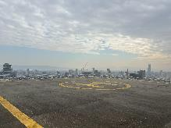
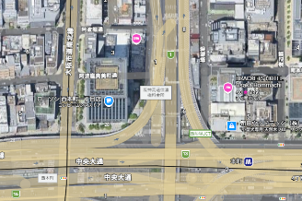
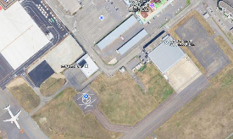
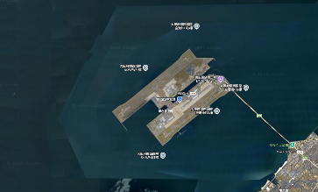
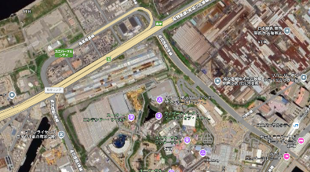
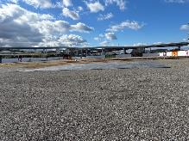
今回のモニタリング調査で活用した離着陸場一覧
モニタリング調査にてビル屋上（オリックス本町ビル屋上）・空港（関西空港ヘリパッド）・場外離着陸場（大阪桜島臨時離着陸場）の特徴を踏まえ、離着陸場運用手法に関する調査・検討を実施しました。
①オリックス本町ビル屋上
②関西空港ヘリパッド
③大阪桜島臨時離着陸場
オリックス
本町ビル
関西空港
ヘリパッド
大阪桜島臨時
離着陸場
ユニバーサル
シティ駅
本町駅
住所
大阪府大阪市西区西本町1-4-1 28F（受付）
大阪府泉佐野市泉州空港北1
大阪府大阪市此花区北港１丁目４
アクセス
大阪メトロ四つ橋線・御堂筋線・中央線 本町駅直結
南海線、JR 関西空港線 関西空港駅
JR桜島線 ユニバーサルシティ駅 徒歩20分
特徴
都心からのアクセスが良好（大阪都心の中心部
（本町）に位置）消防法にもとづく緊急離着陸場
国際線が就航する空港内のヘリパッドを使用、国際線が就航する空港（インバウンド客の需要が見込める）
観光地からのアクセスが良好な場外離着陸場^{*2}
（テーマパーク入口まで徒歩15分、車で3分）
離着陸場到着
（搭乗）までの流れ
受付^{*3}にて搭乗者受付および保安検査を実施
（遊覧の場合はクロークとしても使用）
貨物用EVで29階、屋内階段で30階へ移動した後、屋外階段で屋上へ移動
第1ターミナル内で集合の後、
集合場所で保安検査を実施
グランドハンドリング会社の専用車にて第1ターミナルからヘリパッドへ移動（5分程度）
現地集合（公共交通＋徒歩または自家用車）、もしくはテーマパーク入口からのハイヤーでの移動
キャンピングカーor観光バスで待機
車両内または屋外で保安検査を実施後ヘリへ搭乗
ステークホルダーとの調整
運航会社よる場外離着陸申請^{*3}の実施
ビル管理会社経由で屋上の利用交渉
運航に関する案内
当日の離着陸場の運用に伴い連携
屋上入場時の立ち合いを手配
運航会社よりスポット、スロットの申請
旅客の制限エリアへの立ち入りに関し、運航会社より事前申請
運航会社より空港内の移動や保安検査等の手配
運航会社より航空局へ航空法79条但し
書きに基づく飛行場外離着陸申請を実施
地権者との土地利用に関する調整、
販売ページ等の露出に関する協議
観光バスやハイヤー等の各種手配
航空局
関西
エアポート
航空局
オーナー
テナント
地権者
防災
センター
グランド
ハンド
リング会社
旅行会社等
警備員
*1：本町ビルラウンジ・レストランの一角を借用して受付を設置 *2：通常時は臨時バス駐車場として利用、一部未舗装（砂利引き） *3：航空法79条但し書きに基づき申請

Slide 62
  離着陸場の運⽤⼿法の検討結果
  離着陸場運用手法の検討に資する前提
  離着陸場の運営に係る事業性検討結果

Slide 63
モニタリング調査を通じて確認した離着陸場利用における課題
各離着陸場整備・運用に向けて、パズルマットの安全対策や、顧客待機場所の運用設計など離着陸場ごとの課題はあるものの、全体として顧客受入環境の整備、人員配置に要するコストを踏まえた採算性の確保が必要です。
離着陸場
＃
課題
詳細
①オリックス本町ビル屋上
①-1
常設化に向けた
公聴会・環境アセスメントの実施
航空法79条但書の公共性要件により商用運航は常設離着陸場が前提であり、常設化に向けて、航空法38条の公聴会の実施と大阪市環境影響評価条例に基づく環境アセスメントが必要です。
①-2
搭乗前の顧客体験の向上
（VIPプライバシー・バリアフリー）
受付がラウンジ・レストランの一角にあり、離着陸場が屋上にあるため、階段移動が必要であり、VIP利用時のプライバシー確保や、バリアフリーが未充足
①-3
警備体制にかかるコストを踏まえた
採算性の確保
警備員配置コストの回収を含め、一定水準以上の着陸料単価または着陸回数の確保が必要です。
②関西空港ヘリパッド
②-1
グランドハンドリング委託による
コストを踏まえた採算性
グランドハンドリング会社への委託が必須で運航経費が増加。販売価格への反映が必要です。
②-2
制限エリア入域に伴う事前調整と
直前変更制約の発生
関西エアポートへの搭乗者情報提供、空港側警備手配などの事前調整が必要なため、
商用運航開始後、搭乗者の直前変更に制約が生じる可能性があります。
②-3
ターミナルからヘリパッドまでの
移動負担
第1ターミナル集合場所からヘリパッドまで距離があり、専用車での移動が必要です。
③大阪桜島臨時離着陸場
③-1
パズルマットの安全対策
ダウンウォッシュで端部がめくれた事象を確認。安全面から地面固定などの対策が必要で、メーカー見解に基づき追加検証の実施が必要です。
③-2
顧客待機場（観光バス）
の運用設計
複数組の同時待合や車内トイレ利用の可否・順序・清掃頻度など、1日稼働あたりの客数・客層等を踏まえた具体運用の設計・検証が必要です。
③-3
顧客待機場（キャンピングカー）の
スペース/運用設計
スペース制約があり、複数組同時利用時の運用ルール整備が必要であり、
関係者（ポート運営者・運航者等含む）の待機スペースは別途確保が必要です。
④共通
④-1
顧客受入環境・導線の整備不足
待合・トイレ、ターミナル/駅～離着陸場の導線、シャトル手配など、
顧客体験に直結する受入環境の改善が必要です。
④-2
離着陸場特性に応じた
（人員体制・委託費等を含む）
運航コストを踏まえた採算性の確保
各離着陸場の特徴に応じて必要となるグランドハンドリング委託、
警備、出発・目的地へのハイヤー・バス手配等による運航コストの増加を踏まえた採算性の確保が必要です。

Slide 64






【参考】離着陸場としての事業性検証＜大阪桜島臨時離着陸場＞
大阪桜島臨時離着陸場を使用する場合においてはサービス提供に伴い、離着陸用のパズルマット、
人員、顧客待機用の観光バス（or キャンピングカー）等の機材・体制が必要です。
離着陸場運用に必要な機材・体制
離着陸場運用に伴う費用
1m
＃
金額
金額
イメージ図
1m
ｊ4000m²
パズルマット
約2,000万円
ー
② 観光バス
（1台／日）
2
1
or
観光
バス
約10~20万円/日
※車種や日程により変動
ー
400m²(×2層)
2
③ キャンピングカー
（1台／日）
ー
3
キャンピングカー
約1万円/日
※車種や日程により変動
ー
3
4
人員
数万円
※一人当たり
ー
① ヘリコプター離着陸用パズルマット（800枚）
④ 人員（最大3名／日）
（運航者（地上／パイロット等）・ポート担当者）
1
4
整備や観光バス等の手配により費用が発生するため、一定水準以上の着陸料単価もしくは着陸回数、
宿泊・観光プランとの連携による付帯収益を組み合わせ、投資回収を図る必要あり

Slide 65
  商品企画を促進するデータ等の検討結果
  観光商品のモデルプランの検討結果

Slide 66




モデルプラン（空飛ぶクルマを活用した観光プラン）導出の考え方
交通動態・観光統計等の情報に基づき策定したモデルルート案に対して、モニタリング調査における搭乗者へのアンケート・観光事業者に対するインタビュー等による検証結果としてモデルプランを導出しました。
インプット
モデルルート案策定～検証
アウトプット
モデルプラン①
観光地・観光施設での遊覧サービス
交通動態
に係る調査資料
モデルルート案
（モニタリング調査実施ルート）
モニタリング調査における搭乗者へのアンケート
観光統計
2次交通サービス
モデルプラン②
観光事業者への
インタビュー
（事前に整理した）
観光用途での空飛ぶクルマの
ユースケース
コンソーシアム内知見
（観光・空の移動等）
観光地間移動サービス
モデルプラン③
コンソーシアム内知見

Slide 67














モデルプラン①：
観光地・観光施設での遊覧サービス
観光地での遊覧においてはサービス全体の体験価値を高めることが重要と想定し、
ユーザー導線の各ポイントに満足度を高める仕掛けを組み込んだプランを導出しました。
モニタリング調査で得た
インサイト
観光プラン全体像イメージ
駅からの送迎が欲しい
機体と撮影したかった
パイロット気さくにコミュニケーションをとれてよかった
ルート（飛行中に見える観光スポット等）に関するレクチャーがあってもよかった
ヘリコプター進行方向の左側の席が比較的眺めが綺麗
(座席位置によって差がある) 等
離着陸場の機能
「右手に見えますの
は大阪城です」
搭乗中
ガイド
送迎
サービス
待機
ラウンジ
搭乗前
ガイド
軽食提供
V
＞
最寄り駅
離着陸場
記念
撮影
大阪市内（中心部・ベイエリア）
観光プランの方向性
サービス概要
想定ユーザー
飛行ルート
販売方法
サービス価格（参考）
（付帯サービスを含む）
観光地・観光施設上空での
体験価値の高い遊覧飛行
搭乗者の体験価値を高めるような付帯サービス（ラウンジでの軽食提供／出発前・運航中のガイド離着陸場までの送迎サービス／機体との記念撮影等）の提供
体験価値の高さ（景色の見える席、ナイトフライト等）に応じて
便・席ごとに価格を調整
以下の特徴を持つ
国内・海外観光客を対象とする
日本・大阪市内観光の
アクティビティの一つとして利用したい層
空の体験に興味のある層
特別な日の
アクティビティ
として体験したい層
大阪市内 中心部
（梅田・なんば等）
ベイエリアの観光地
（桜島・夢洲等）
単品販売
観光地（入場券）
とのセット販売
数万～数十万円程度
（機体搭乗前後も含む）
サービス全体を通じて
体験価値を最大化するような
仕掛けを含めたプラン
（＝サービス各工程で満足度を高める仕掛けを組み込む）
離着陸場の要件
場所
機能
アクセスがよい市内中心部
観光客が集積する観光地の近隣
待機ラウンジスペース
（ラグジュアリーな仕様を想定）
飲食付帯サービス等

Slide 68








モデルプラン②：
2次交通サービス
2次交通では前後の移動との接続が発生するためサービス全体の移動価値（運休・遅延リスク対策含む）を
高めることが重要と想定し、出発地～目的地までシームレスな移動により移動時間の短縮を軸にした
プランを導出しました。
モニタリング調査で得た
インサイト
観光プラン全体像イメージ
その他交通手段との
シームレスな連携が必要
（タクシー／飛行機／新幹線等）
機体整備・気象により
予定通りに飛べないリスクあり
地上移動と比して移動時間
を削減できてよかった
一方でヘリ前後に待機時間を
要する場合、時短メリットを
あまり感じられない 等
離着陸場の機能
待機
ラウンジ
送迎サービス
※目的地まで徒歩にて向かうことも想定
V
V
空港／新幹線・電車駅
離着陸場
離着陸場
観光施設
＞
（運航中止時）代替交通サービス
観光プランの方向性
サービス概要
想定ユーザー
飛行ルート
販売方法
サービス価格（参考）
交通の要衝と観光地間をシームレスに繋いだ2地点間移動
出発地から目的地まで途切れのない（シームレスな）移動サービス（離着陸場までの送迎等）を提供
運休・遅延リスク対策として代替交通手段（タクシー等）を手配
搭乗者の体験価値を高めるような付帯サービス（搭乗前の待機スペースの提供等）の提供
以下の特徴を持つ
国内・海外観光客を対象とする
移動時間を極力減らすことに重点を置く（＝コストをかけられる）層
日本・大阪市内観光のアクティビティの一つとして利用したい層
空の体験に興味のある層
目的地への移動時間を
最小化するルートを設定しつつルート下・周辺に
遊覧要素も盛り込んだ
ルート設計
単品販売
観光地（入場券）・
その他交通手段
とのセット販売
数万～数十万円程度
前後の移動含め移動全体で
移動価値を最大化（移動時間の短縮含む）しつつ、付帯的に
体験価値も意識したプラン
（＝前後の移動とのシームレスな接続、移動時間短縮、運休・遅延リスクを最小化）
離着陸場の要件
場所
機能
空港／バスターミナル駅の近隣
観光客が集積する観光地の近隣
機能
待機ラウンジスペース
（ラグジュアリーな仕様を想定）

Slide 69
モデルプラン③：
観光地間移動サービス（2030年以降の想定を含む）
観光地間移動においては移動時間を短縮しつつ空の移動による非日常的な体験価値を訴求することを想定し、空の移動による体験価値と移動時間の短縮による移動価値を同時に感じられるようなプランを導出しました。
モニタリング調査で得た
インサイト
観光プラン全体像イメージ
駅からの送迎が欲しい
移動手段になれば混雑をさけれていいと思った
機体と撮影したかった
景色も良く、屋上への着陸も普段できない体験で素晴らしかった
機長の隣やその後ろの席が
メインのように感じた 等
離着陸場の機能
「右手に見えますの
は大阪城です」
搭乗中
ガイド
待機
ラウンジ
搭乗前
ガイド
軽食提供
送迎サービス
※目的地まで徒歩にて向かうことも想定
V
V
＞
観光地・観光施設
離着陸場
離着陸場
観光施設
記念
撮影
観光プランの方向性
サービス概要
想定ユーザー
飛行ルート
販売方法
サービス価格（参考）
観光地・観光施設間を
（景観を楽しみつつ）ダイレクトに移動可能な2地点間サービス
搭乗者の体験価値を高めるような付帯サービス（ラウンジでの軽食提供／出発前・運航中のガイド離着陸場までの送迎サービス／機体との記念撮影等）の提供
付帯する移動サービスのレベルによって価格を変動
以下の特徴を持つ
国内・海外観光客を対象とする
日本・大阪市内観光のアクティビティの一つとして利用したい層
空の体験に興味のある層
特別な日の
アクティビティ
として体験したい層
目的地への移動時間よりもルート下・周辺において
遊覧要素を積極的に
提供するルート設計
単品販売
観光地（入場券）・
宿泊施設（宿泊券）
とのセット販売
数万～数十万円程度
移動価値と体験価値を双方に
追求したプラン
（＝効率的な移動ニーズにも
応えつつ、移動自体を観光
アクティビティ・コンテンツとして設計）
離着陸場の要件
場所
機能
アクセスがよい市内中心部
観光客が集積する観光地の近隣
待機ラウンジスペース
（ラグジュアリーな仕様を想定）
飲食付帯サービス等

Slide 70
  Appendix

Slide 71
用語集
本資料で使用した用語は以下の通り
ヘリパッド
ヘリコプターが離着陸する場所
スポット
空港などにおいて航空機が駐機し乗客の乗降や貨物の積み下ろしを行うエプロン上の定位置
スロット
航空機が、空港への離陸又は着陸の度毎に、当該空港の滑走路を使用することができる機会
環境アセスメント
道路や発電所など大規模な開発事業の前に、事業者が環境への影響を調査・予測・評価し、住民や自治体の意見を聞いて事業計画に反映する制度
グランドハンドリング
空港で航空機の誘導、手荷物・貨物の搭降載、機体洗浄、燃料補給など、到着から出発までの地上支援業務全般
制限エリア
空港などの施設において、保安検査を通過した後の搭乗待合室や、一般の立ち入りが禁止されている滑走路、格納庫などの区域

